Slide 1





DILVE SE RENUEVA
NUEVAS PRESTACIONES DE LA PLATAFORMA DE METADATOS PARA EL ECOSISTEMA DEL LIBRO
INFORME PROGRESO
1
2
3
26/03/2026

Slide 2

INFORME PROGRESO
1
2
3
«Los metadatos son un componente crítico del descubrimiento de libros y tienen una implicación directa en si los lectores encuentran y compran un título.»
Unraveling the Mysteries of Metadata:
Its Role in Book Discovery and Sales
(Vega Unleashed, 2024)

Slide 3
INFORME PROGRESO
1
2
3
DILVE en la cadena de valor de metadatos
GENERACIÓN
DISTRIBUCIÓN
EXPLOTACIÓN
CONVERSIÓN
Editorial
Data Creator
Creación del activo de información
DILVE
Data Hub
Transformación Estandarización Escalabilidad Ajuste a necesidades
Librerías, plataformas, distribuidores
Data Consumers
Activación comercial
Lector/a
End User
Conversión en valor (económico y otros)
Notes:
[Esta diapo se puede representar como gráfico (dejando clara la idea de cadena) usando los conceptos que se indican en la tabla. Lo importante es reflejar la centralidad de DILVE en una cadena de valor de los metadatos donde hay distintas fases, distintos agentes, distintos roles y aportación de valor añadido.
En el gráfico lo que habría que representar es que DILVE genera valor también en las fases de Generación y de Explotación]

Slide 4
INFORME PROGRESO
1
2
3
¿Qué beneficios tiene DILVE?
Fuente centralizada
de datos
con toda la oferta editorial.
Ventana única:
compras de prefijos, registro del ISBN, modificaciones y gestión de metadatos ricos.
Ahorro de costes
en la distribución
de metadatos a la cadena comercial.
Patrón para el uso
de estándares internacionales
(por ejemplo, Thema frente a 5 sistemas diferentes).
Sistema de referencia unificado para empresas del sector (desarrolladores, gestores de catálogos editoriales…) asegurando la interoperabilidad entre sistemas.
Seguimiento de
la calidad de los metadatos
Informes personalizados y Grupo de trabajo sectorial ONIX-Thema.
Aumento de la eficiencia
por la distribución flexible
y estandarizada de los metadatos.

Slide 5
Hablaremos de…
Migración a MVC
Maquetación HTML 5 / Funcionalidad
Nuevo entorno tecnológico
Ejemplos de integración
Nueva infraestructura cloud
DILVE en funcionamiento
Nueva experiencia
de usuario (UX)
Procesos internos
y rendimiento
DILVEhelp
Piloto con usuarios

Slide 6
Migración a MVC
Maquetación HTML 5 Funcionalidad
Nuevo entorno tecnológico
Ejemplos de integración
Nueva infraestructura cloud
DILVE en funcionamiento
Nueva experiencia
de usuario (UX)
Procesos internos
y rendimiento
DILVEhelp
Piloto con usuarios

Slide 7
DILVE,
impacto en
la cadena de valor del libro
1.950.378
46.618
libros
Autores editores
Producción editorial de España, en todas las lenguas, para el comercio nacional e internacional
de todas las Comunidades Autónomas.
58.493
9.100
1.303
Usuarios totales
Empresas editoriales
empresas y entidades
de la cadena de valor del libro
del sistema informático
en su conjunto
Grandes grupos, empresas de tamaño mediano y pequeño, micro-empresas sin apenas infraestructura ni capacidad tecnológica.
Distribuidoras, librerías, tiendas online, desarrolladores de software, gestores
de catálogos, bibliotecas, webs
de libro y lectura…
Datos del 02/03/2026
Notes:
[impactos: cifras totales]

Slide 8
Contenidos ricos
5,57%
1.071.411
Libros de autores editores
imágenes de cubierta
61,51%
948.813
1.950.378
Libros de editoriales
resúmenes
LIBROS gestionados
en plataforma
ISBN/DILVE*
32,92%
Libros de editoriales Plataforma ISBN
Además… imágenes de interior, imágenes para RR.SS., biografías, críticas…
*(a los que se añade el histórico de sisISBN)
Notes:
[impactos: datos destacados / libros]

Slide 9
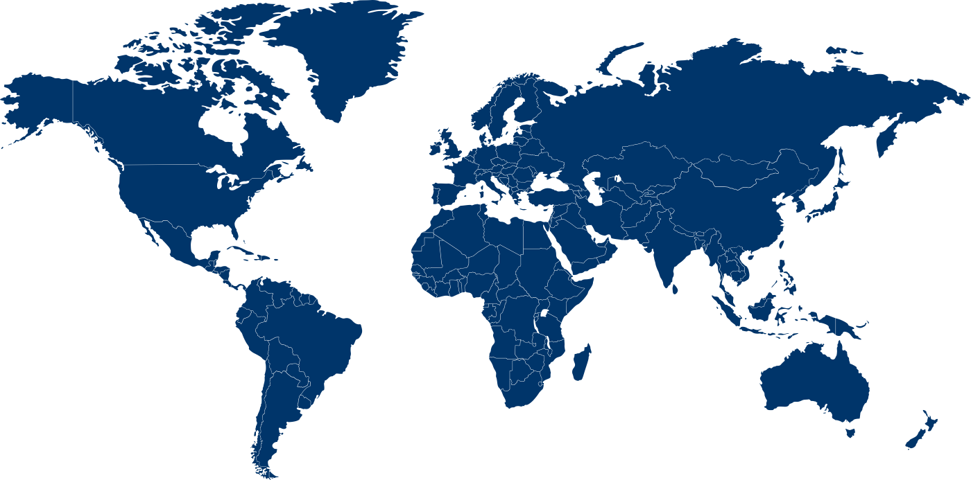
INFORME PROGRESO
1
2
3
EUROPA
Usuarios
de 26 países
ESPAÑA
FRANCIA
ITALIA
GRECIA
ALEMANIA
PAÍSES BAJOS
AUSTRIA
RUMANÍA
SUIZA
IRLANDA
REINO UNIDO
ANDORRA
REPÚBLICA CHECA
CANADÁ
ESTADOS UNIDOS DE AMÉRICA
MÉXICO
CUBA
GUATEMALA
EL SALVADOR
HONDURAS
COSTA RICA
CENTROAMÉRICA
ARGENTINA
COLOMBIA
BOLIVIA
CHILE
URUGUAY
SUDAMÉRICA

Slide 10






























Usan datos de DILVE…

Slide 11
Actividad de DILVE durante FEBRERO de 2026
1,21%
0,26%
2,21%
11,73%
Consultados
en línea
SINLI
CSV
SINLI
7.376.514
37.945.106
libros han sido
extraídos mediante llamadas
HTTP en
Libros extraídos
y/o consultados
31,3%
67,23%
86,06%
CSV
ONIX
ONIX
28.311
2.680
129.248
12.386
61.488
Sesiones online
Editoriales han actualizado el catálogo
Cargas de archivos
Libros dados de alta
Libros modificados
Notes:
[impactos: actividad en un mes;

Slide 12
Hablaremos de…
Migración a MVC
Maquetación HTML 5 Funcionalidad
Nuevo entorno tecnológico
Ejemplos de integración
Nueva infraestructura cloud
DILVE en funcionamiento
Nueva experiencia
de usuario (UX)
Procesos internos
y rendimiento
DILVEhelp
Piloto con usuarios

Slide 13

DILVE
Gestión de metadatos
ricos + registro Agencia ISBN. [Servicio de pago]
DILVE
Gestión de metadatos
ricos + registro Agencia ISBN. [Servicio de pago]
NUEVO
gesISBN
gesISBN
Sistema de gestión
de la Agencia: registro, catalogación, asignación de prefijos…
[equipo Agencia]
Web Agencia
Backoffice Agencia
Registro/Catálogo
Envíos
a MECD
Plataforma ISBN
Gestión de metadatos mínimos + registro en
la Agencia del ISBN.
[Servicio gratuito]
Plataforma ISBN
Gestión de metadatos mínimos + registro en
la Agencia del ISBN.
[Servicio gratuito]
Facturación FGEE
NUEVO
BB.DD
Tablas
DILVE/Plataforma
Tablas
Comunes
Tablas
Agencia
Web pública DILVE
Documentación,
noticias, altas, calidad
de metadatos.
Tienda Agencia
Autores-editores
Sin preasignación
[de pago].
Con “datos ricos”
[pago adicional]
ONIX 3.0
Catalog.
Autores-editores
Sin preasignación
[de pago].
Con “datos ricos”
[pago adicional]
NUEVO
FTP
ADAPTADORES
Backoffice:DILVE
/Plataforma ISBN
Tienda Agencia ISBN
Compra de prefijos.
API HTTP
Entornos de administración
DILVE / Plataforma ISBN
/ gesISBN.
Entornos de administración
DILVE / Plataforma ISBN
/ gesISBN.
Libranda
ONIX 2.1 > 3.0 (N)
NUEVO
ONIX 2.1 > 2.1 (OUT)
Carga formulario
Csv > 3.3 (IN)
Registro en Agencia
ONIX 3.0 > csv (OUT)
ONIX 3.0 > SINLI
ONIX 3.0 > 3.0 (LBRND)
Cat ISBN > MARC (BNE)
Autores-Editores
Web pública Agencia del ISBN
Información actualizada.
BNE
DILVE
Plataforma ISBN
Autores-Editores
DilveHelp
Entorno de ayuda
y conocimiento.
DilveHelp
Entorno de ayuda
y conocimiento.
Web DILVE/Plataforma ISBN
NUEVO
Notes:
[Aprovechar esta Diapo pero darle un toque que transmita total renovación. Hay que añadir un ítem más “DILVEHelp. Entorno de ayuda y conocimiento”. Quizá se podría marcar de alguna manera que están totalmente renovados los siguientes entornos: “DILVE”, “Plataforma ISBN”, “Autores-editores”, “Entorno de administración”, “DILVEHelp”.]
MARCAR LOS BLOQUESE COMO NUEVOS.

Slide 14
Migración a MVC
Maquetación HTML 5 Funcionalidad
Nuevo entorno tecnológico
Ejemplos de integración
Nueva infraestructura cloud
DILVE en funcionamiento
Nueva experiencia
de usuario (UX)
Procesos internos
y rendimiento
DILVEhelp
Piloto con usuarios

Slide 15

Experiencia de usuario
Investigación UX
Estándares de desarrollo de UX
12 sesiones
interactivas en remoto
Itinerarios y funcionalidades
De JSP a MVC
2 personas de soporte de DILVE
2 personas Agencia del ISBN
3 editoriales grandes
3 editoriales de tamaño mediano/pequeño
2 tiendas en línea
2 distribuidoras
1 no usuario
HTML y CSS
Sistema de ayudas
a usuario
Nuevas posibilidades
de las pantallas y entornos de diseño
Notes:
Diapo 17
[razones para la migración: 4 experiencia de usuario]

Slide 16
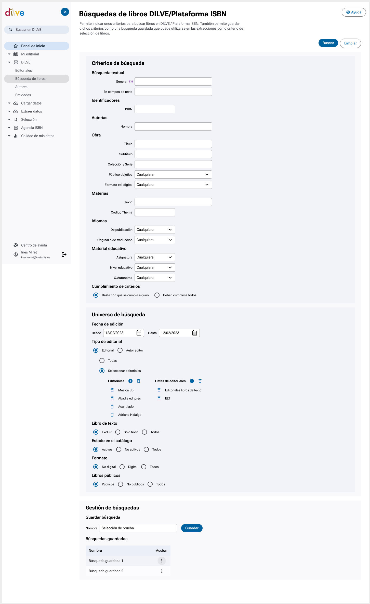
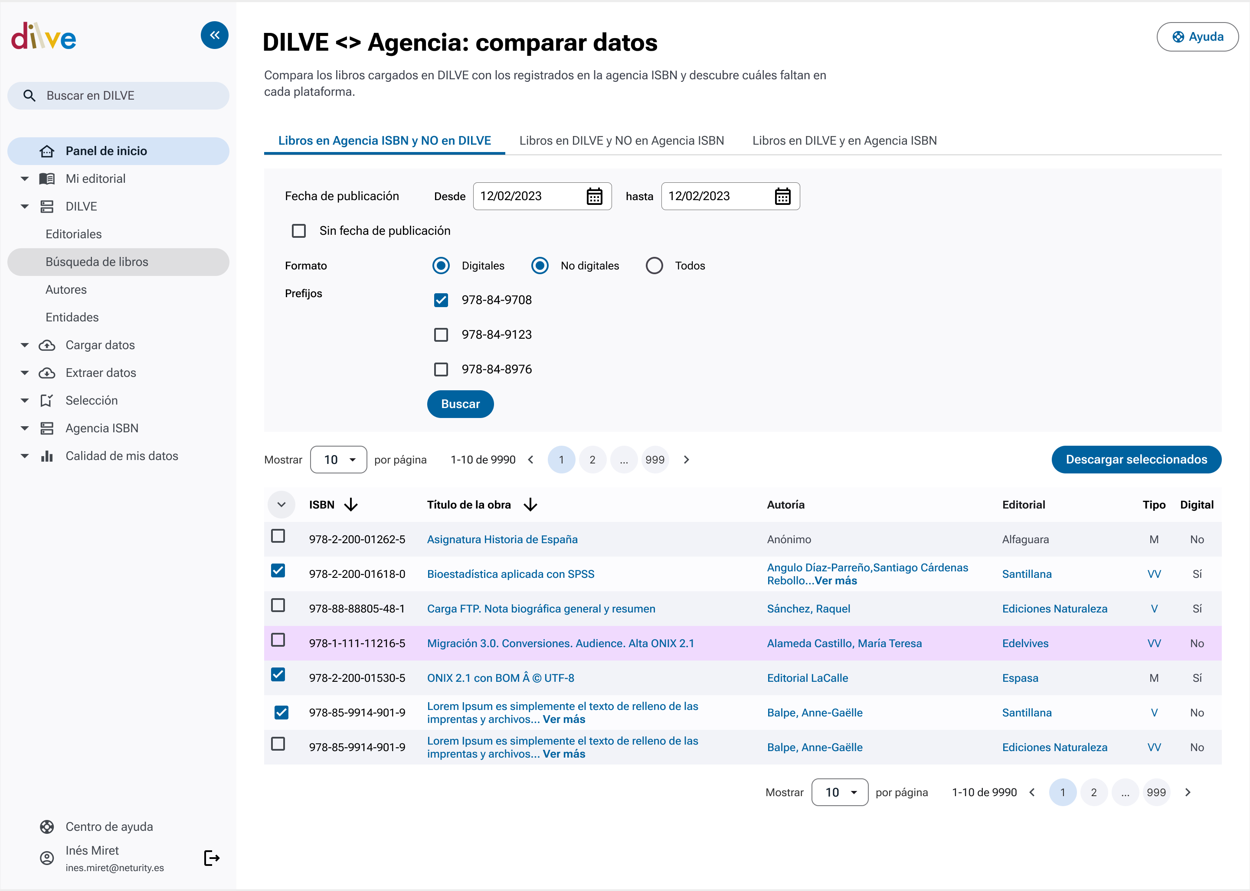
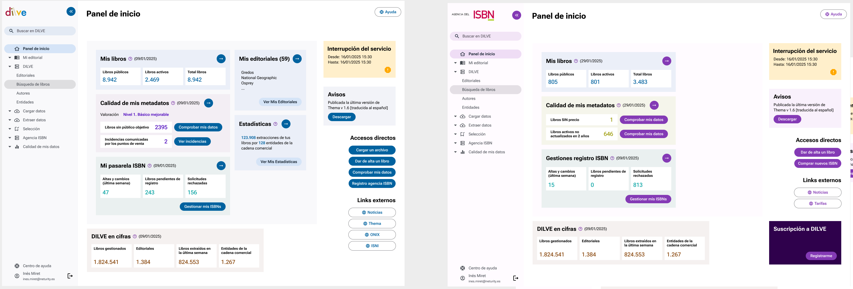
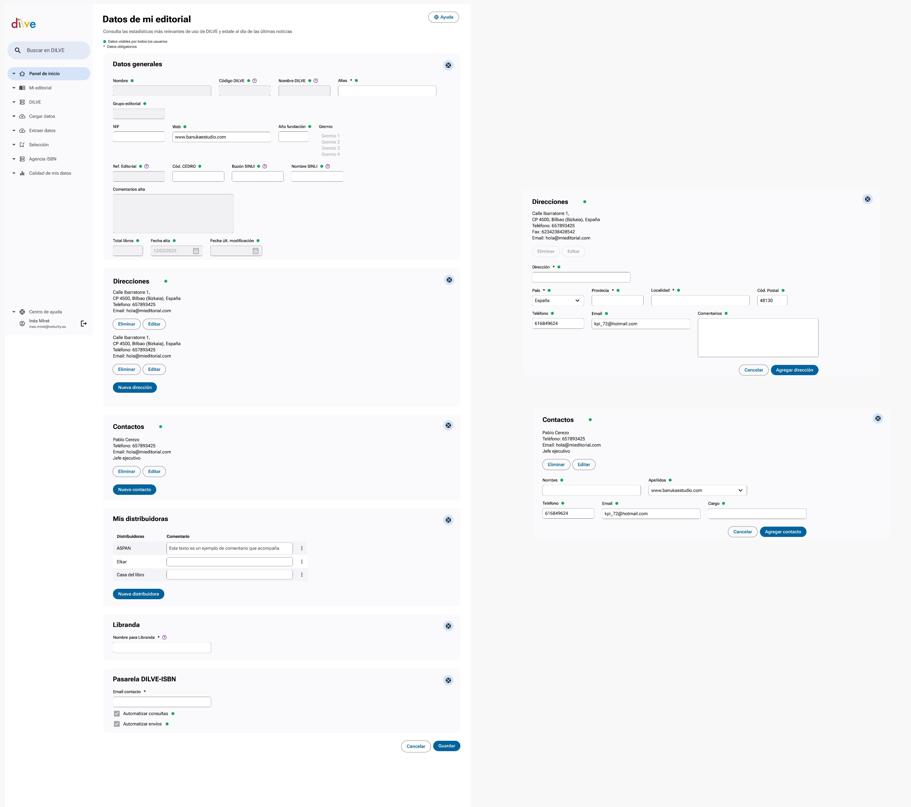
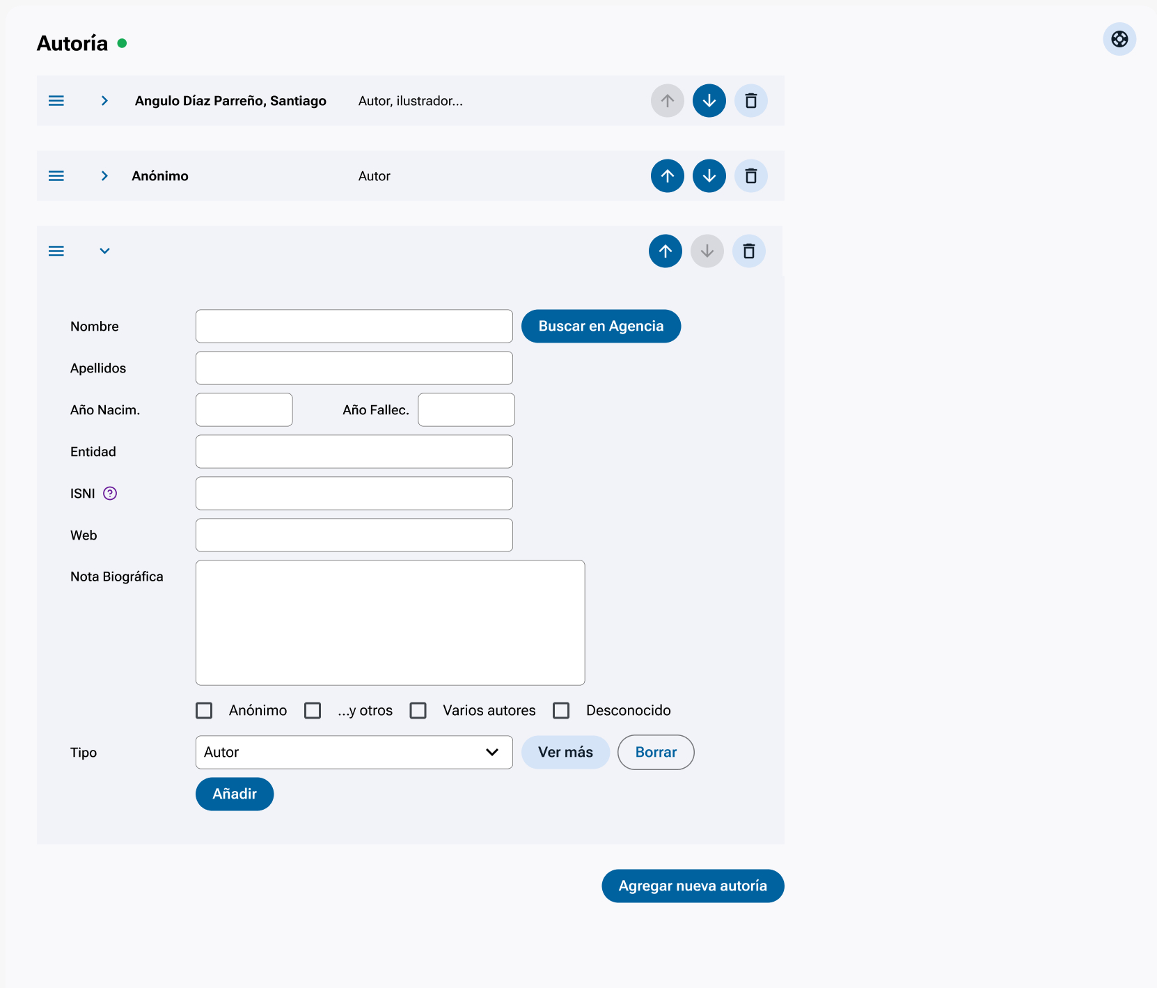

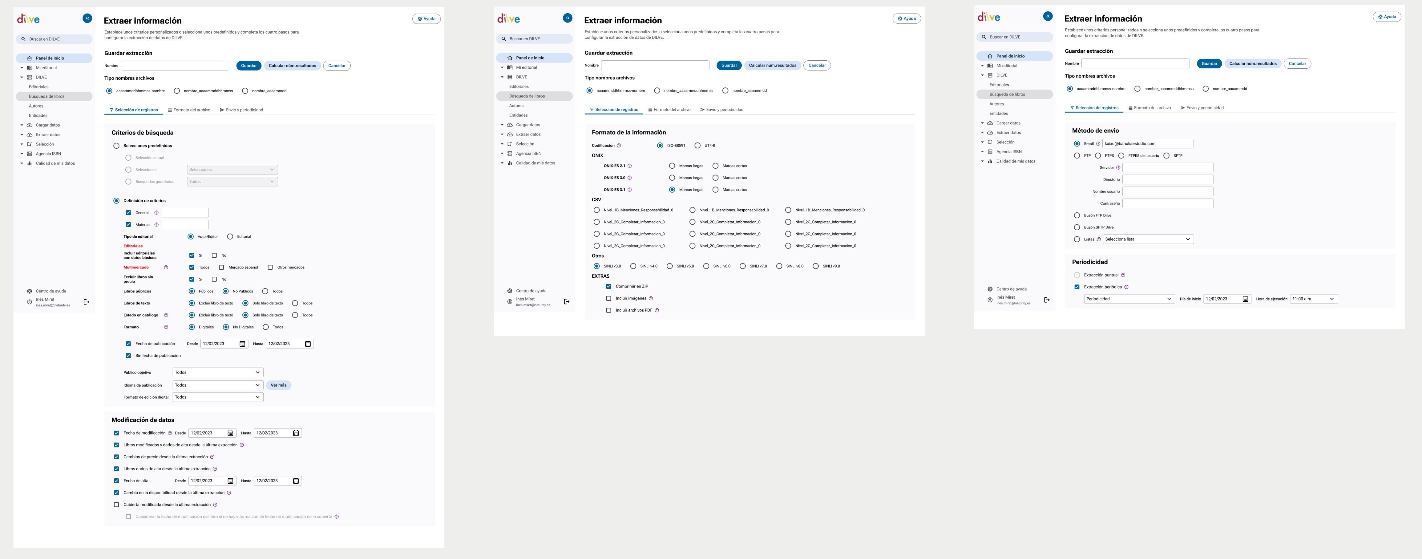
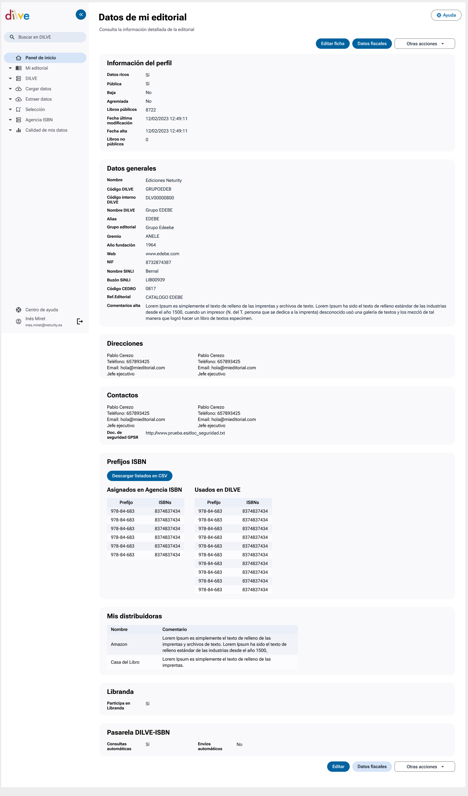
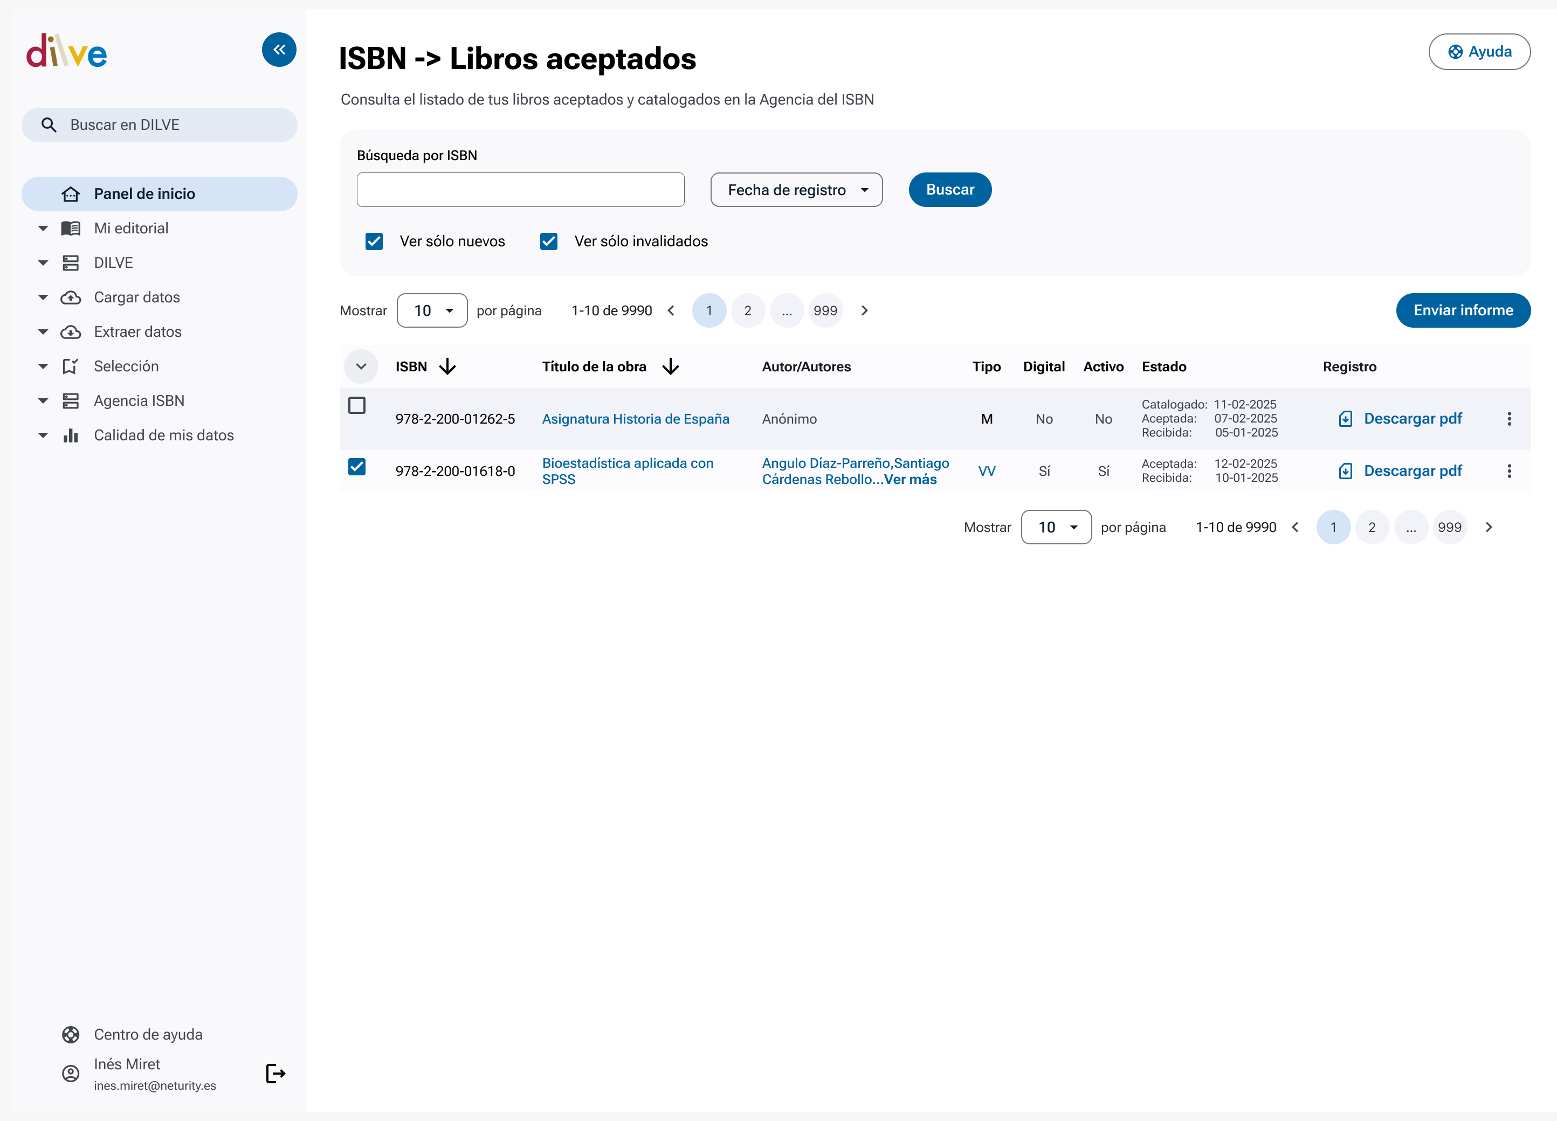
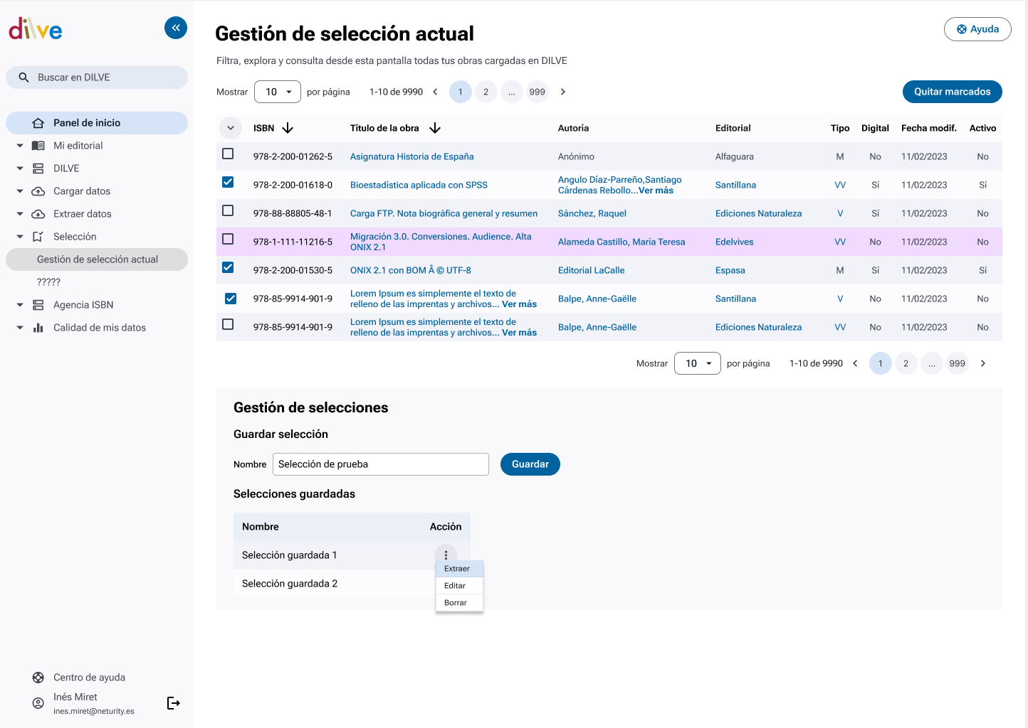
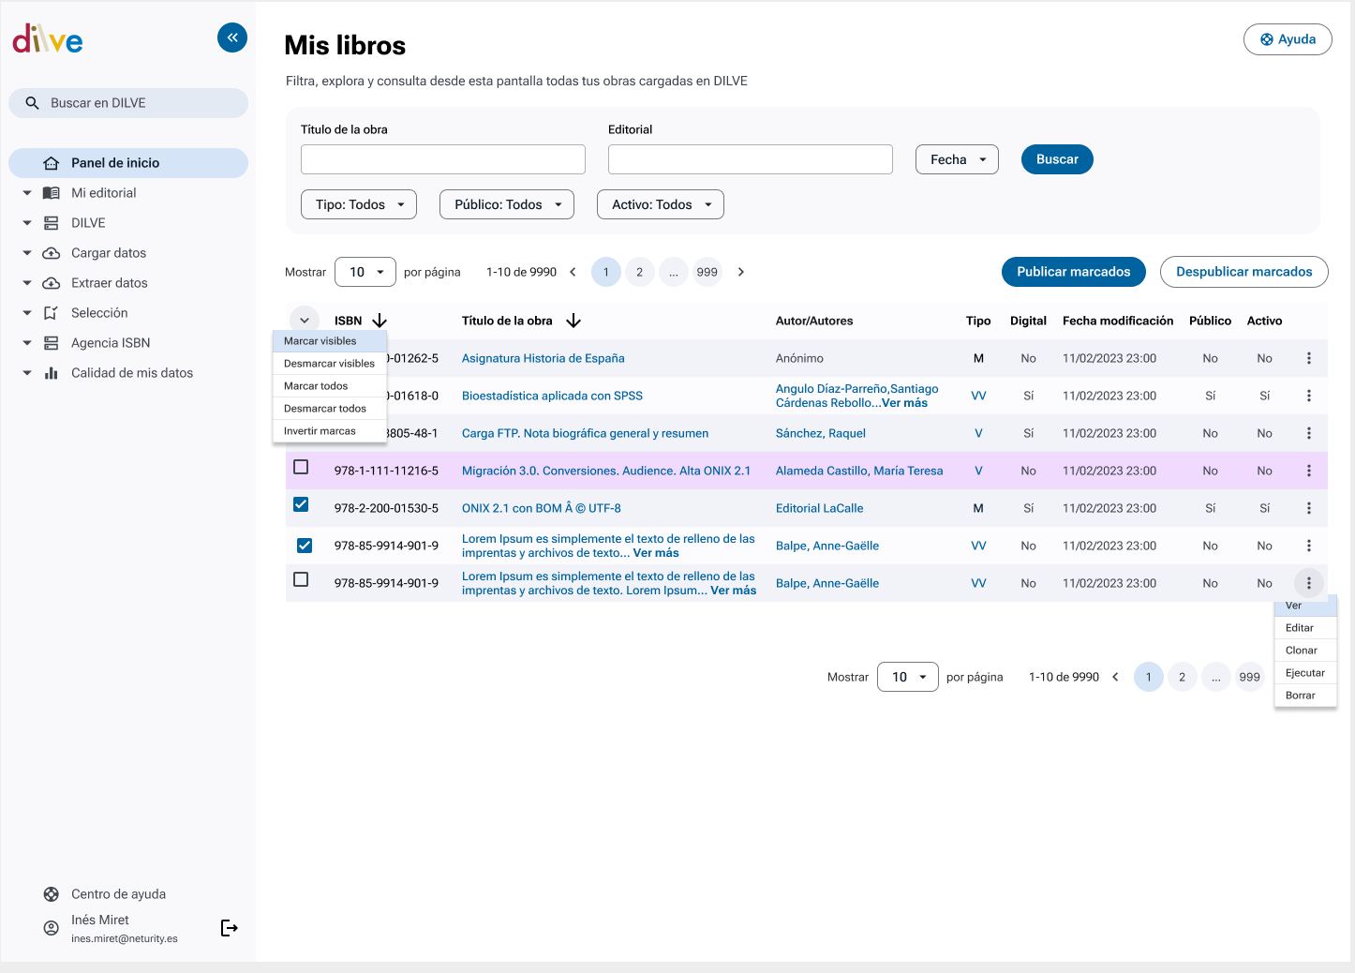

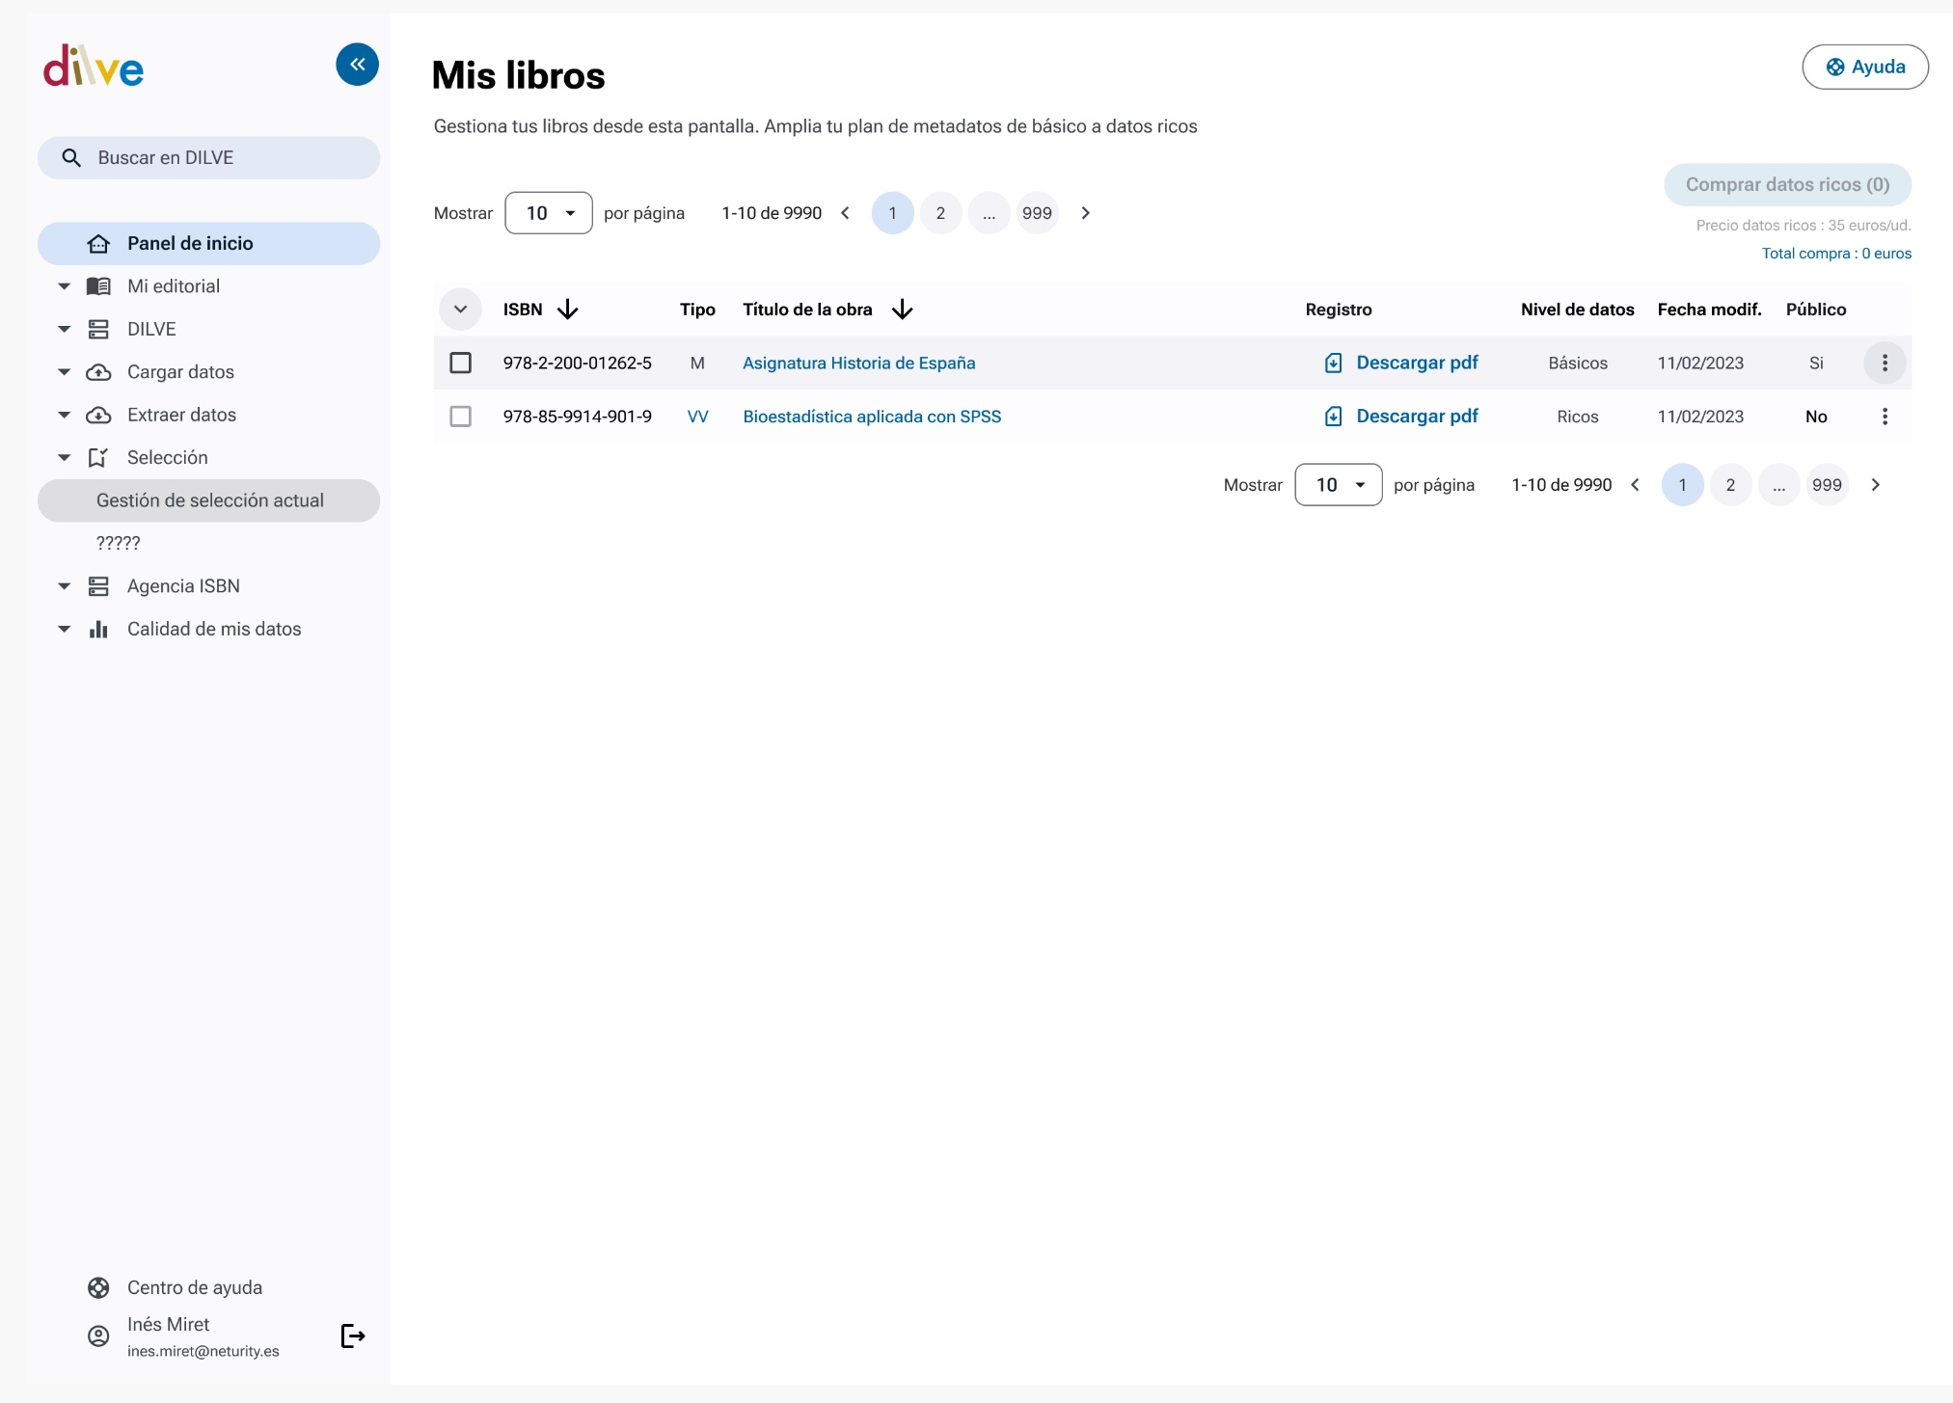

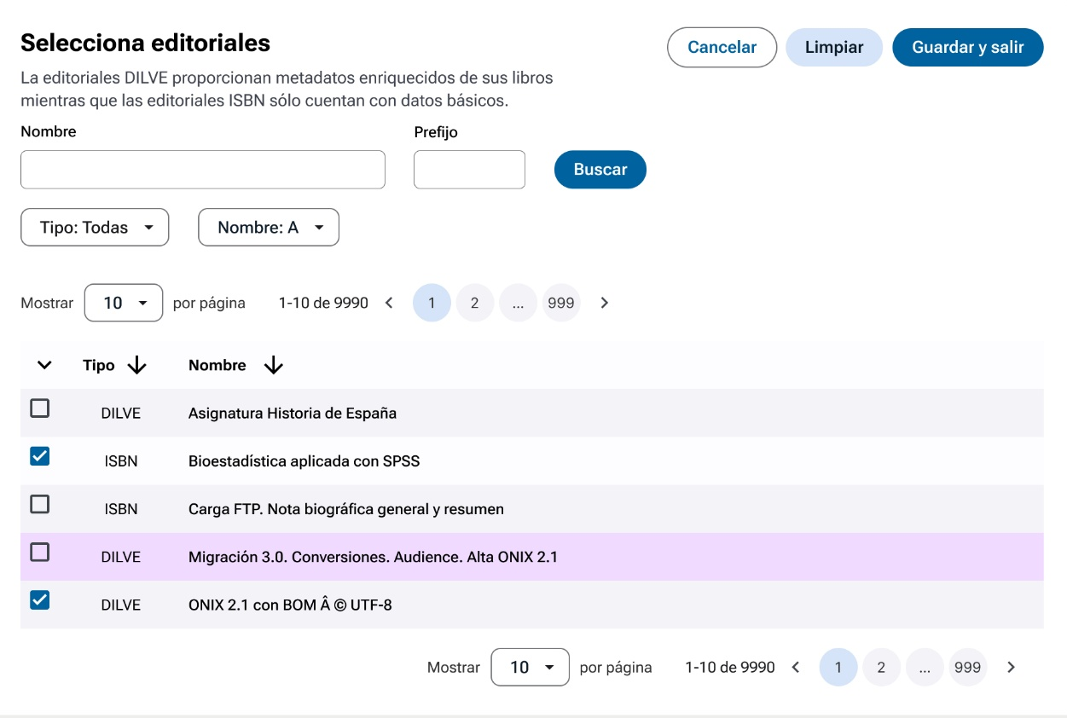
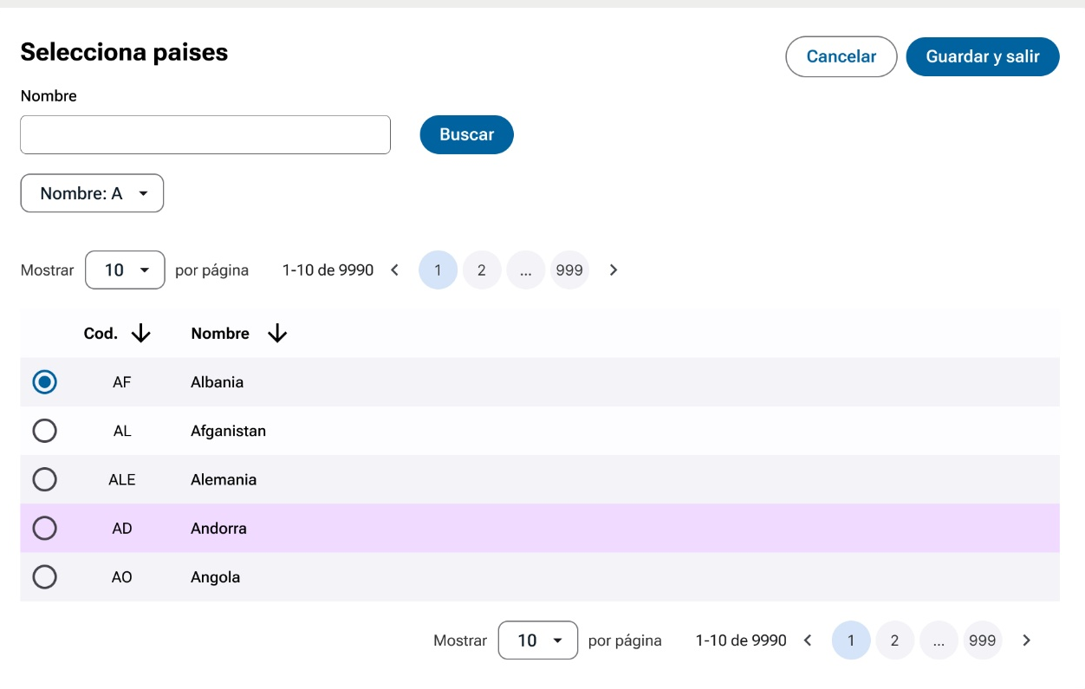

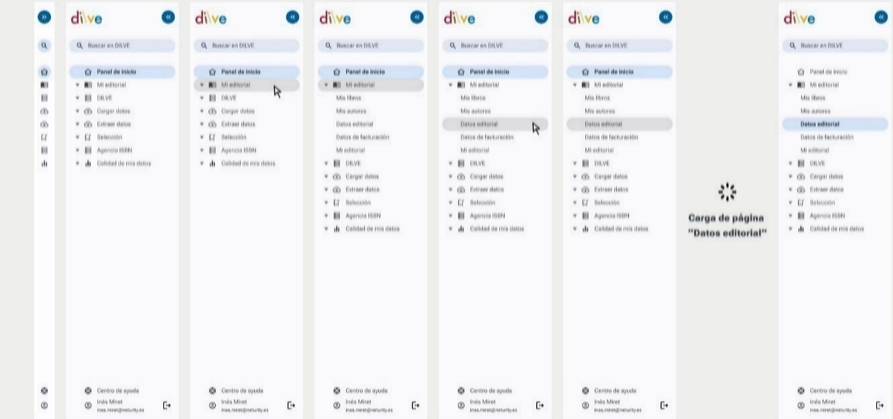
Rediseño completo

Slide 17

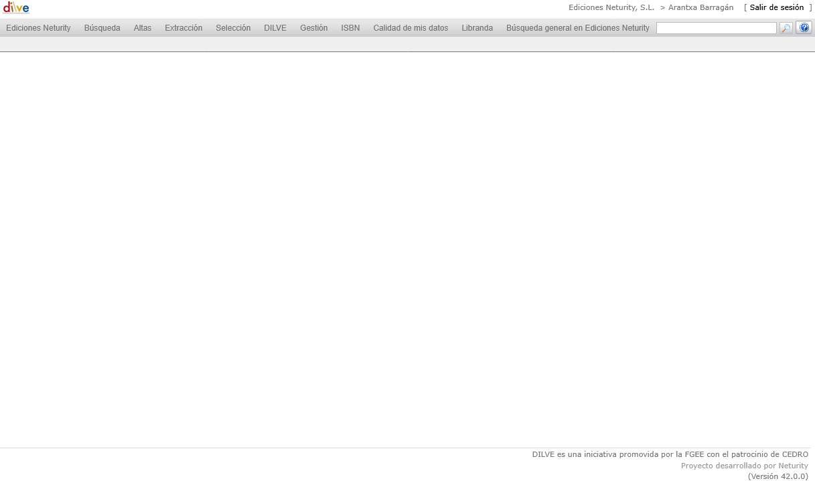
Master template DILVE

Slide 18
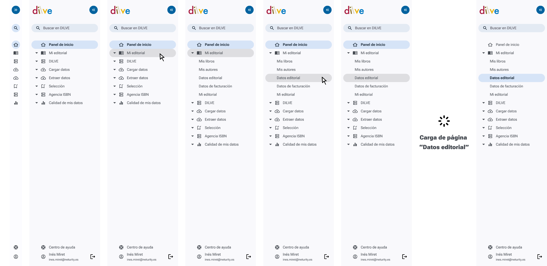
Master template
NUEVO

Slide 19
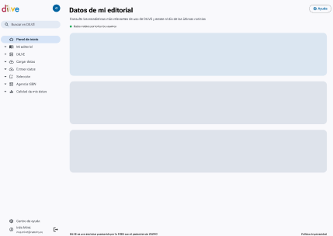
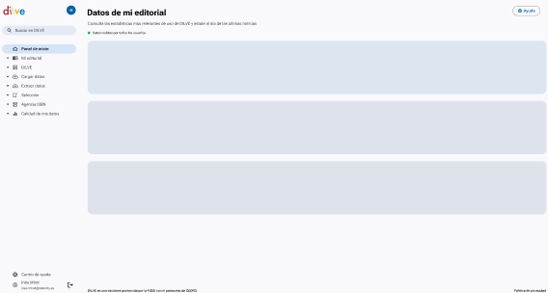
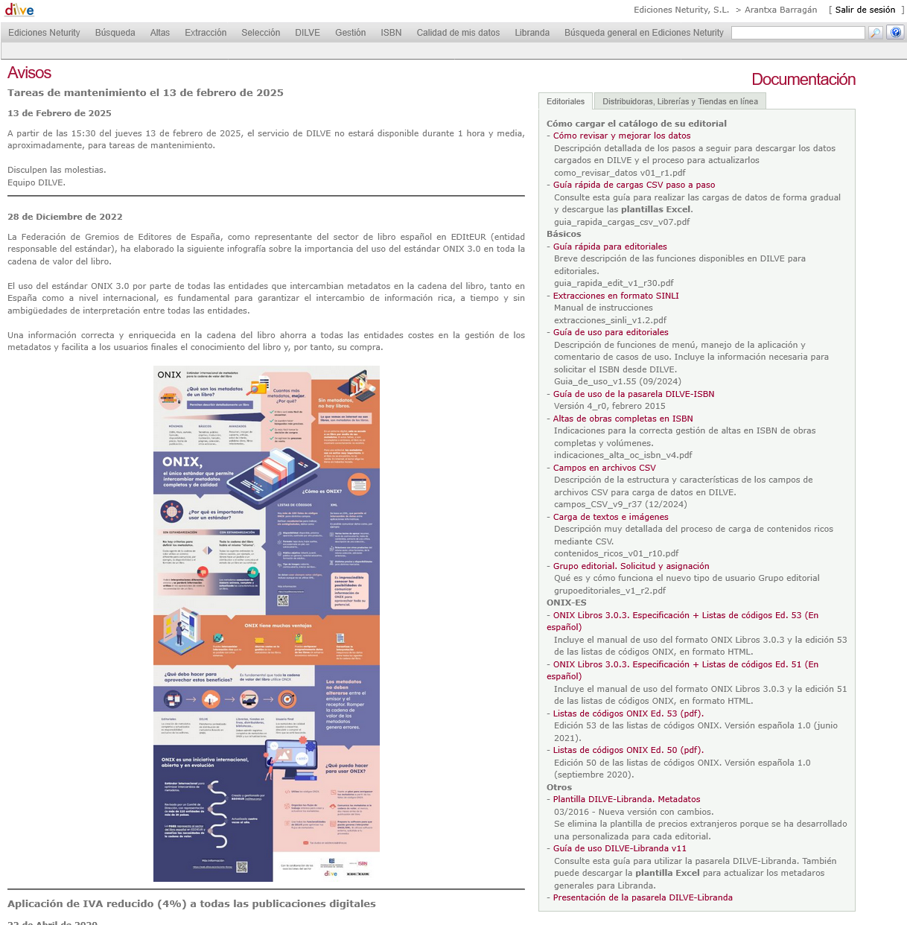
Master template
NUEVO
Ejemplos de comportamiento en dos tamaños de pantalla
Pantalla 1192 px.
Pantalla 1440 px.

Slide 20
Panel de inicio DILVE

Slide 21
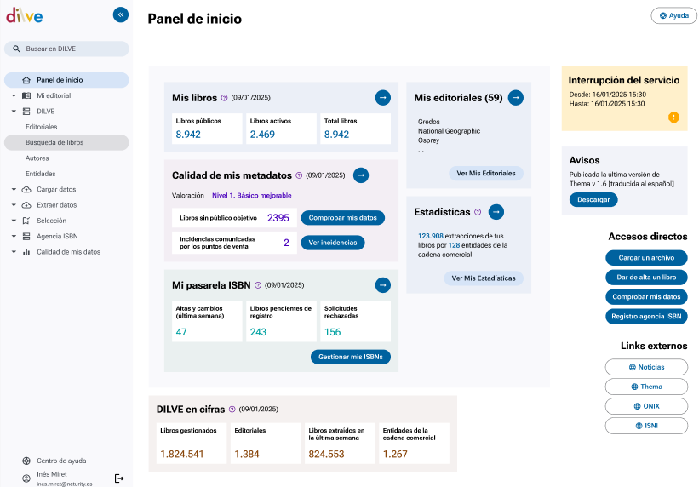
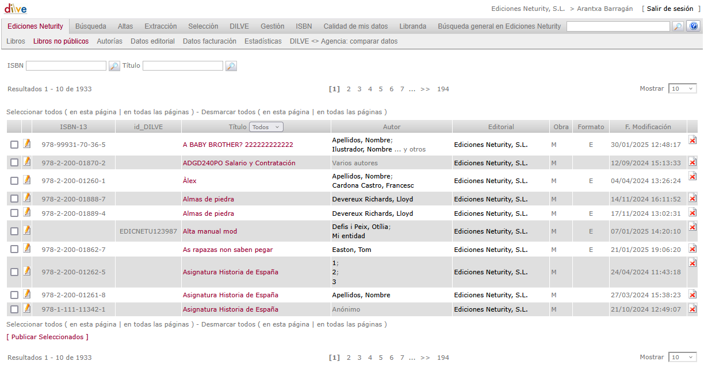
Panel de inicio
NUEVO

Slide 22
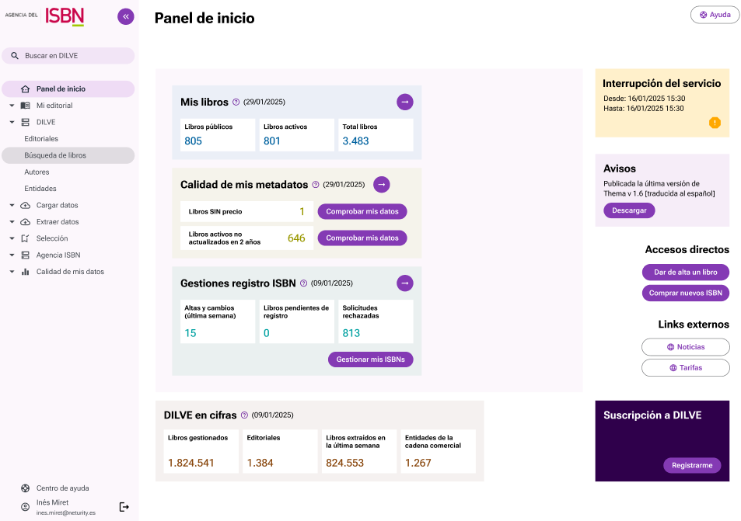
Panel de inicio Plataforma ISBN
NUEVO

Slide 23
Listado de libros DILVE

Slide 24
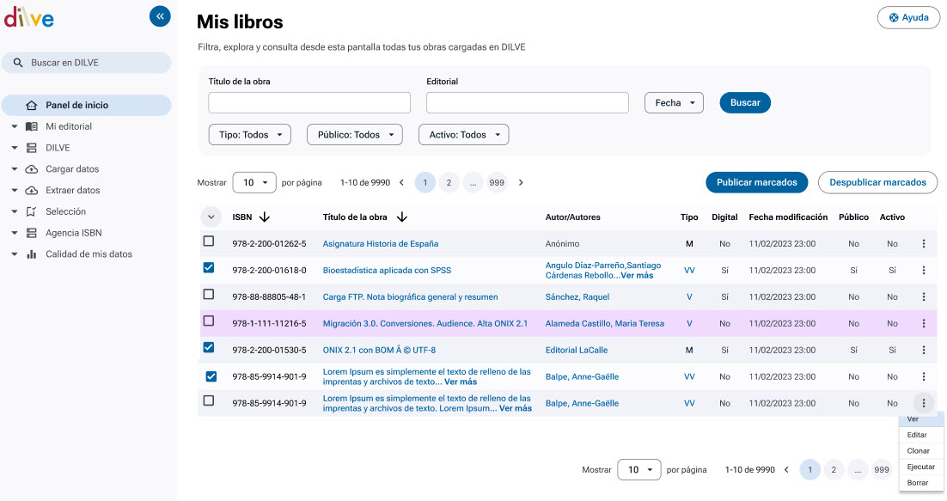

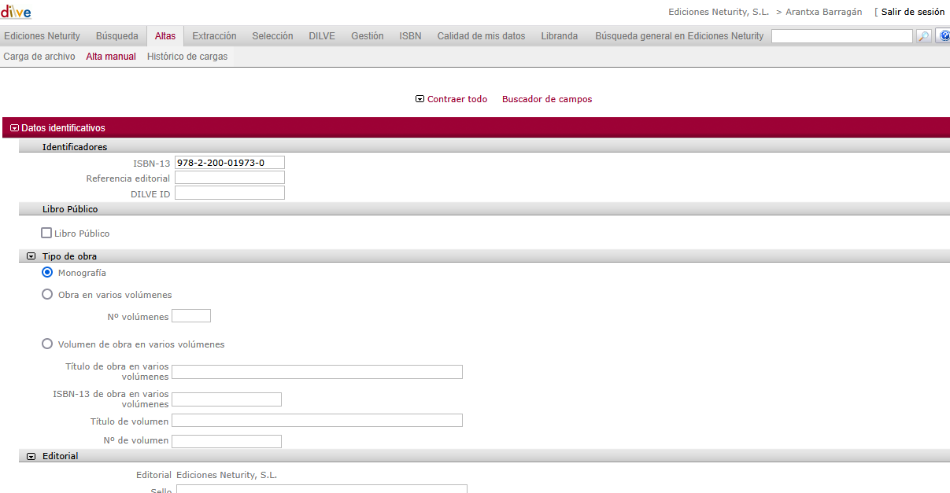
Listado de libros
NUEVO

Slide 25
Formulario del libro DILVE

Slide 26
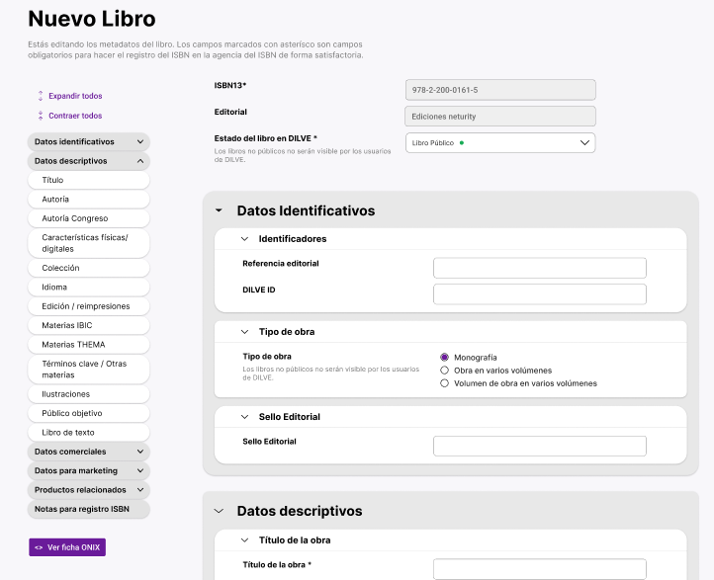
Formulario del libro
NUEVO

Slide 27

Rediseño completo
Apoyos
Optimizar buscadores, listados y filtros, para encontrar información o registros de forma rápida e intuitiva.
Pasos
Simplificar pantallas y procesos complejos, reduciendo pasos y evitando sobrecarga visual.
Menús
Mejorar la navegación con menús claros, jerarquías lógicas y accesos directos a áreas frecuentes.
Clics
Minimizar clics necesarios para acceder a información clave.
+
+
+
Velocidad
Optimizar la velocidad de carga tanto de listados como
de formularios.
+
+
+
+
+
Homogeneidad
Unificar el diseño de listados, formularios y procesos para ofrecer una experiencia consistente y coherente.
Compatibilidad
Asegurar la compatibilidad con distintos dispositivos
y navegadores.
Sistema de ayudas
Incorporar ayudas contextuales y mensajes claros (tips, ejemplos, feedback visual) para guiar al usuario en tareas complejas.

Slide 28
Migración a MVC
Maquetación HTML 5
Funcionalidad
Nuevo entorno tecnológico
Ejemplos de integración
Nueva infraestructura cloud
DILVE en funcionamiento
Nueva experiencia
de usuario (UX)
Procesos internos
y rendimiento
DILVEhelp
Piloto con usuarios

Slide 29

Mes 18:
la migración tecnológica está
al 100%
En fase test, en entorno de pruebas y en real
MVC
MAQUETACIÓN HTML 5
FUNCIONALIDAD
Formularios
Listados
Fichas
Otros componentes
Pop ups
Extracciones
Selecciones
Formulario libro
Mapas CSV
Cookies
219 PANTALLAS
100%
(42)
100%
(79)
100%
(19)
100%
100%
(21)
100%
(6)
100%
(3)
100%
(44)
100%
(5)
100%
Notes:
La idea para reflejar en esta diapo es que estos tres bloques de tareas (migración MVC, maquetación HTML 5, funcionalidad), de los que se ha ido informando en los sucesivos informes de progreso, están completados al 100%. Antes se desarrollaba en 3 diapos distintas, una por proceso técnico.
Pongo una de las diapos del IP 2 como inspiración para ver cómo podemos sintetizar esa idea, en una única diapo, de haber alcanzado el 100% del trabajo. Por otro lado habría que destacar visualmente los dos titulares que pongo al inicio]

Slide 30
Migración a MVC (FreeMarker)
Maquetación HTML 5
/ Funcionalidad
Nuevo entorno tecnológico
Ejemplos de integración
Nueva infraestructura cloud
DILVE en funcionamiento
Nueva experiencia
de usuario (UX)
Procesos internos
y rendimiento
DILVEhelp
Piloto con usuarios

Slide 31
Búsquedas
Listados (77)
Funcionalidades clave
Informes
prefijos de ISBN
Llamadas HTTP getRecordsX
Reducción del tiempo respuesta.
x2 en muchas ocasiones
y x10 en algunas
Mejora significativa
del tiempo de consultas, filtros, órdenes y paginación. x2 en muchas ocasiones
Mapeos CSV,
extracciones y formulario libro).
Mejora de rendimiento, funcionalidad, consultas, BBDD
y cache
Reducción
del tiempo x2
Reducción
del tiempo x2
Búsqueda de libros en ls_libros_busqueda_agencia (entorno Pruebas):
De 0,9s a 0,2s
Listado de editoriales ls_editoriales (entorno Pruebas)
De 0,255s a 0,089s
Mejoras globales.
Ver vídeos demo
Informe ISBNs utilizados de 10.000 (entorno Real).
De 91s a 31s
Informe ISBNs utilizados de 100.000 ISBNs (entorno Real).
De 170s a 73s
128 ISBNs. 8 peticiones con concurrencia de 4 (entorno Real).
De 8,33s a 5,19s
128 ISBNs. 8 peticiones con concurrencia de 1 (entorno Real).
De 21,62s a 12,69s
Notes:
[Se aprovecha esta diapo del IP 2. Cambiar encabezamientos de acuerdo a la estuctrua de contenido de este informe]

Slide 32
Procesos internos y manejo de estructuras
Optimización | tiempo (s) | #tiempo (s)
Listado de Autores | 9,190 | 0,847
Consulta del perfil de un usuario ed. | 1,200 | 0,834
Datos de estadísticas de ed. | 0,292 | 0,279
Búsquedas por usuario, entidad y editorial en histórico de sesiones | 0,720 | 0,387
Búsqueda por usuario y entidad en histórico de extracciones | 1,400 | 0,850
Búsqueda por usuario en histórico de cargas | 0,960 | 0,870
Búsqueda por usuario en histórico de simulaciones de cargas | 0,670 | 0,328
Búsqueda por entidad en listado de Otros agentes | 0,971 | 0,267
Búsqueda por ISBN en listado de "No válidos" (sección ISBN) | 1,507 | 0,546
Búsqueda por autor, ISBN y editorial en listado de libros | 3,589 | 0,361
Generación de las tablas estáticas ISBN | 2,010 | 0,080
Rend.
11x
1x
1x
2x
2x
1x
2x
4x
3x
10x
25x

Slide 33
Migración a MVC (FreeMarker)
Maquetación HTML 5
/ Funcionalidad
Nuevo entorno tecnológico
Ejemplos de integración
Nueva infraestructura cloud
DILVE en funcionamiento
Nueva experiencia
de usuario (UX)
Procesos internos
y rendimiento
DILVEhelp
Piloto con usuarios

Slide 34
¿Qué problemas tienen los usuarios de DILVE?
Calidad y consistencia
de metadatos
33%
Fechas incoherentes, imágenes incorrectas, URLs erróneas, inconsistencias entre
campos, ISNI erróneos
Codificación ONIX
Uso incorrecto de etiquetas, bloques incompletos, uso incorrecto de listas
23%
Análisis de asistencias DILVE en 2025
Ciclo de vida de una obra
Libros activos / públicos - no públicos, registro de ISBN, eliminación de libros, cambios de disponibilidad, reimpresiones…
21%
1 de cada 2
problemas está en la generación de metadatos en origen
Operación técnica
Extracciones duplicadas, uso incorrecto de API, errores en cargas CSV, simulaciones incorrectas
19%
1 de cada 5
problemas se encuentra en la gestión de los ISBN en la editorial
Thema
Thema incorrecto o ausente, dudas sobre asignación de materias
2,5%
1 de cada 5
problemas tiene que ver con cargas y extracciones de metadatos
Normativa
Accesibilidad, EUDR, GPSR u otros
requisitos
1,5%
Notes:
en esta diapo se trata de mostrar muy visualmente dónde encuentran problemas los usuarios de DILVE. Nuestra lógica es partir de las dudas que tienen y mostrar qué soluciones les ofrecemos. Para ello hemos hecho un análisis de todas las consultas al servicio de Asistencia DILVE en los 12 meses de 2025 y mostramos los datos que nos da]

Slide 35

¿Cómo es DILVE renovado?

Slide 36
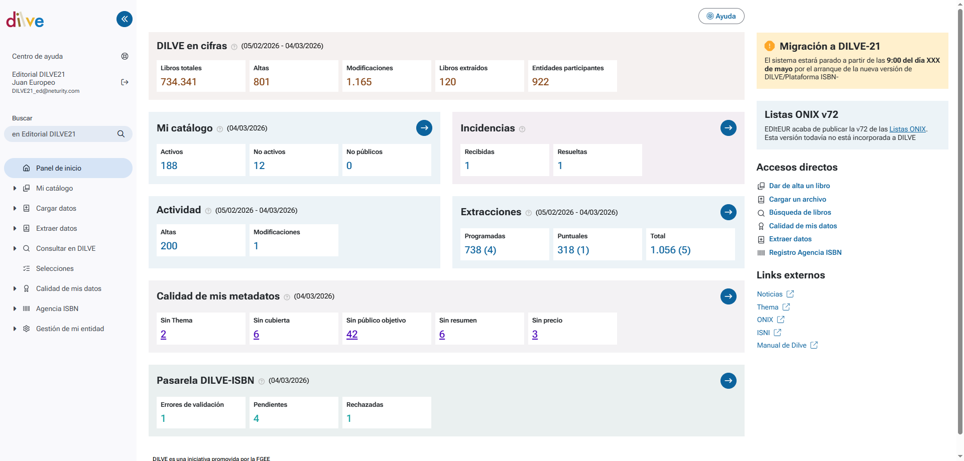
Panel de inicio
Notes:
[Panel de inicio. Se pone captura de pantalla CAPTURA 1]

Slide 37
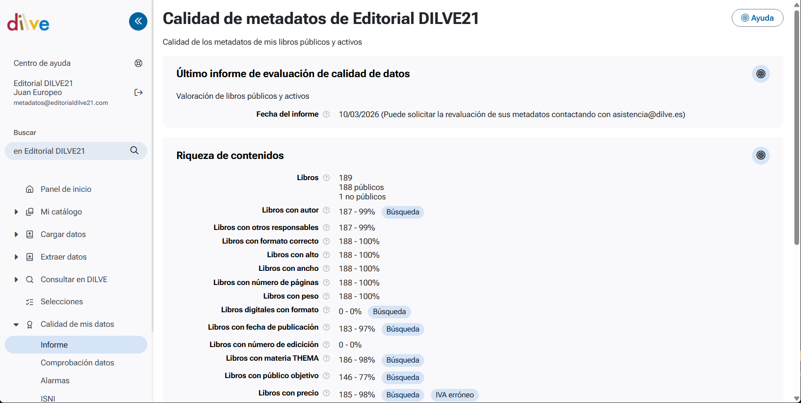
Calidad de mis metadatos
Para qué
Monitorizar la calidad
Identificar ágilmente problemas
Herramientas de autodiagnóstico
Corregir rápidamente errores

Slide 38
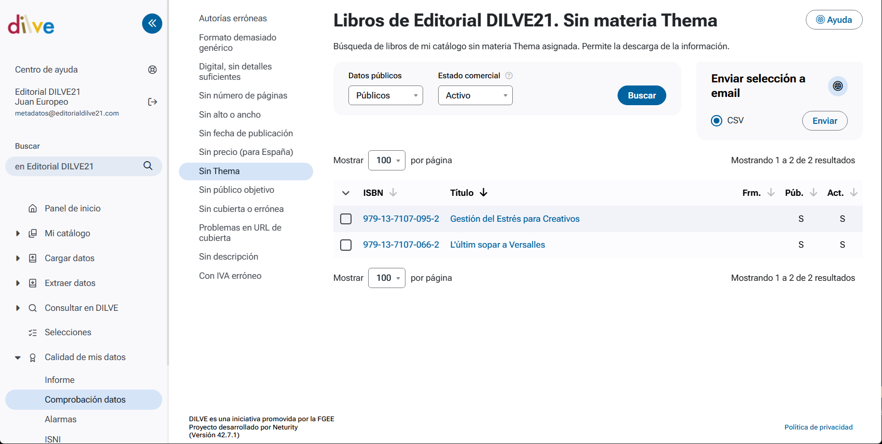
Calidad de mis metadatos
Notes:
[Panel de inicio. Se pone captura de pantalla CAPTURA 1]

Slide 39
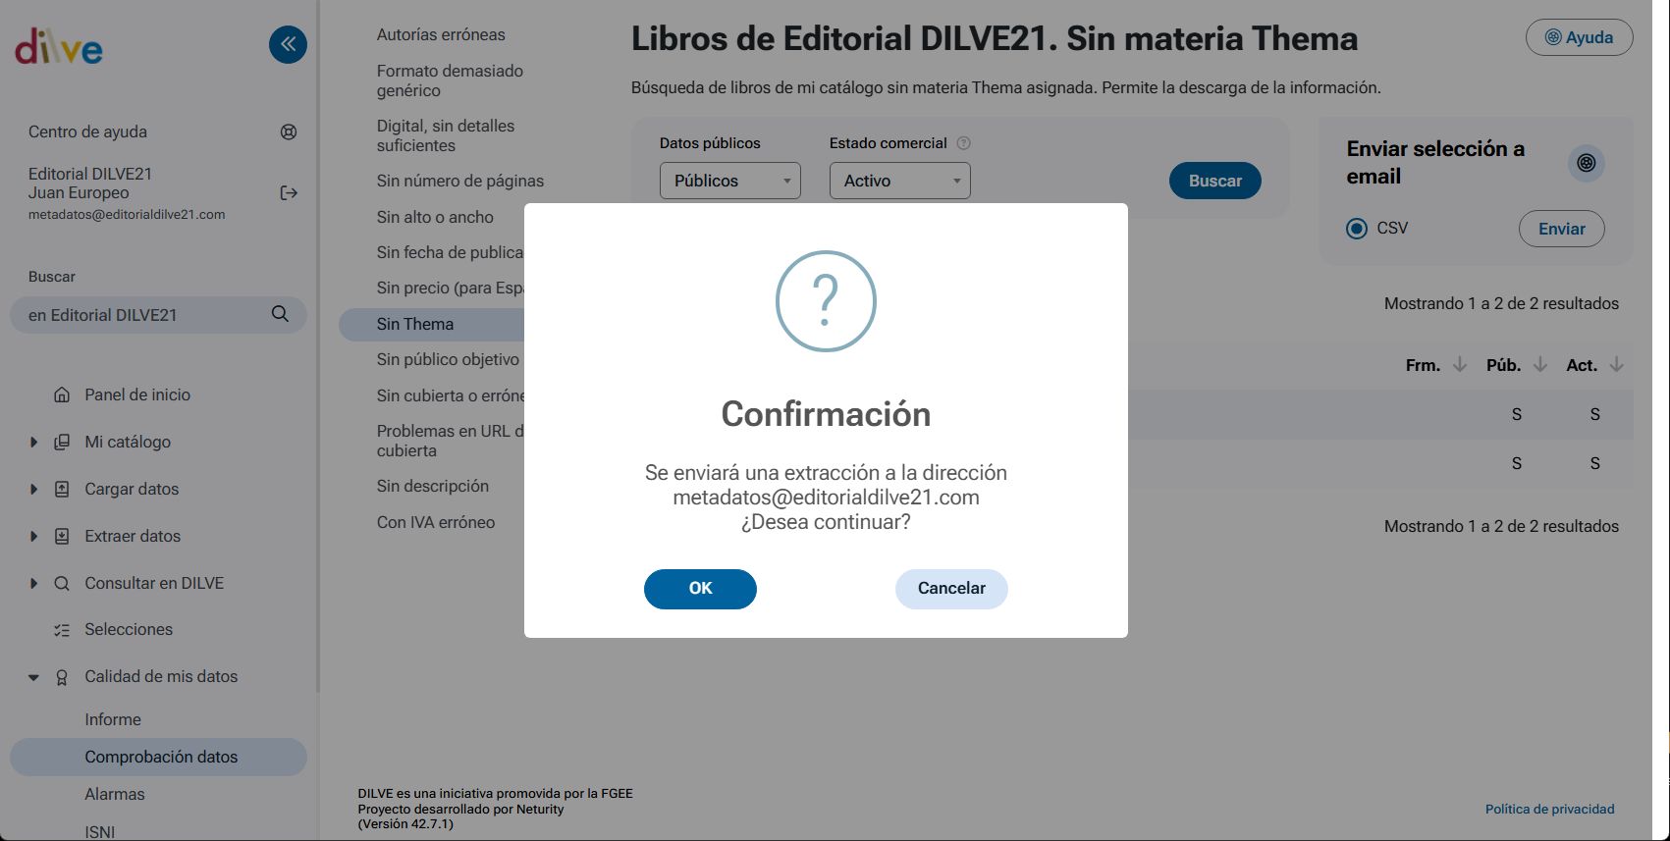
Calidad de mis metadatos
Notes:
[Panel de inicio. Se pone captura de pantalla CAPTURA 1]

Slide 40
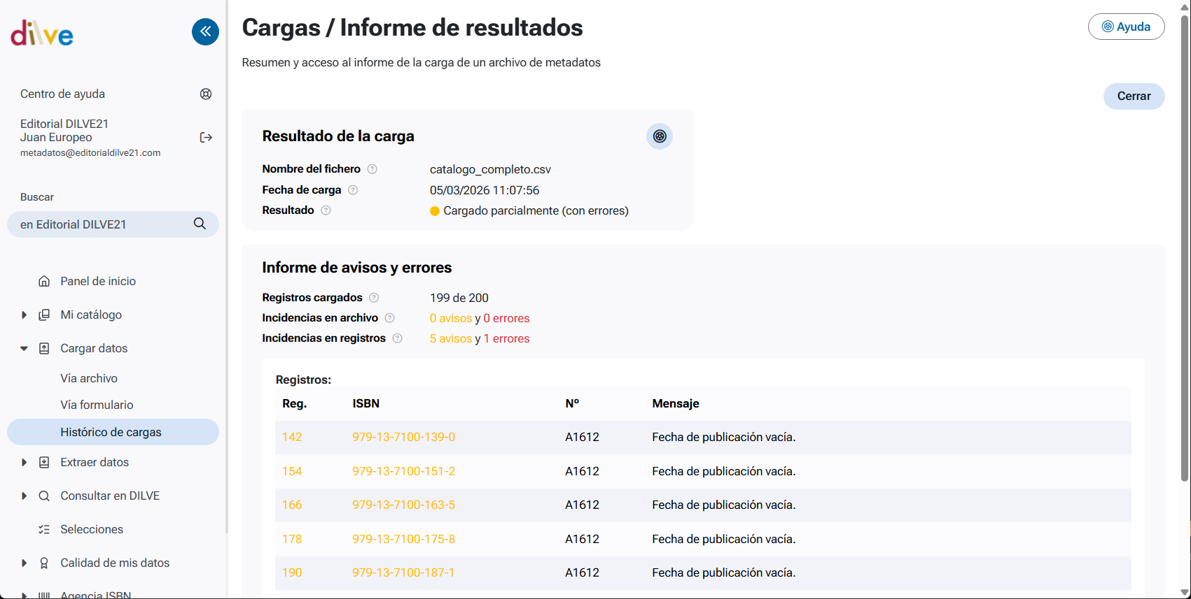
Informe de errores de cargas
+ de 700 mensajes
de error o avisos
Para qué
Identificar problemas
en la entrada
Evitar cargas y circulación
de datos inválidos

Slide 41
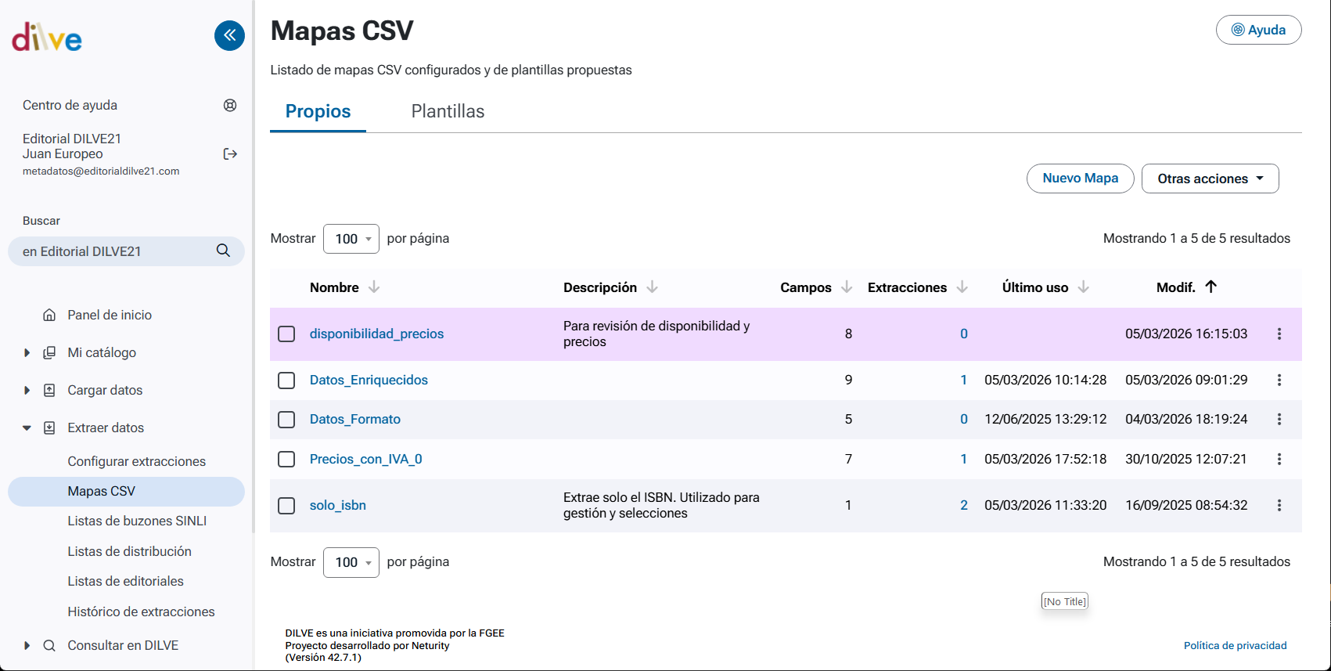
Mapas CSV
Para qué
Paso previo para extracciones CSV
Elegir conjunto de datos idóneo para cada uso

Slide 42
Mapas CSV

Slide 43
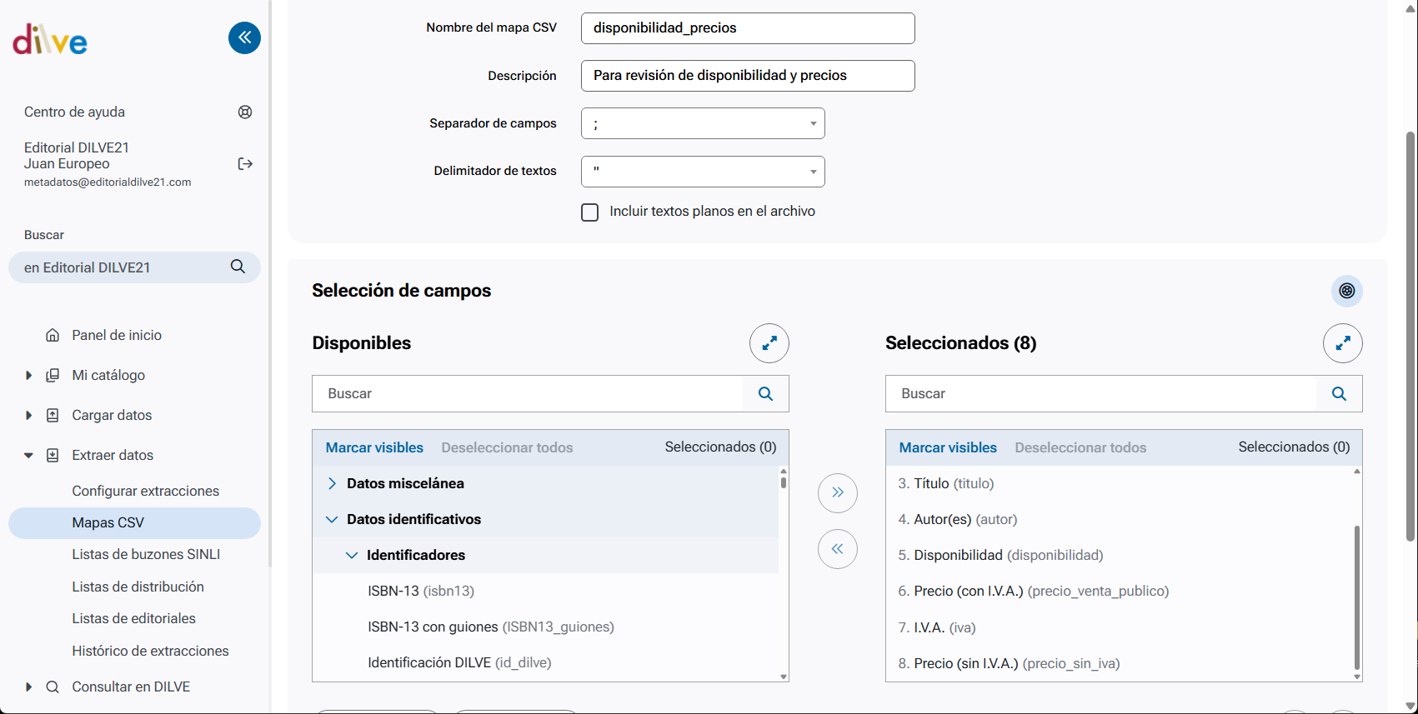
Mapas CSV

Slide 44
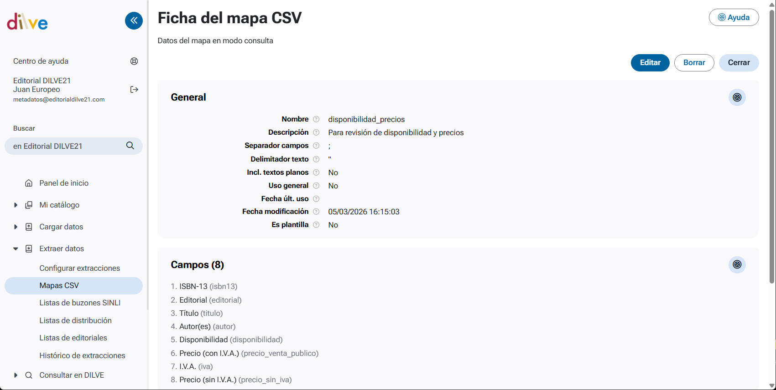
Mapas CSV

Slide 45
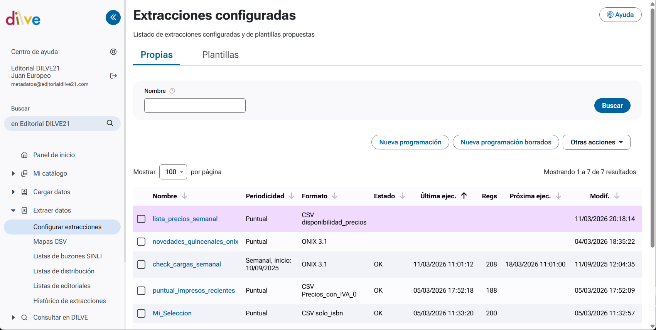
Para qué
Novedades y modificaciones de los catálogos
Descarga de catálogos completos
Listas de precios
Fichas de libros a medida en función del uso
Preparación de datos
para licitaciones
Análisis sectoriales / estudios estadísticos
Extracciones

Slide 46
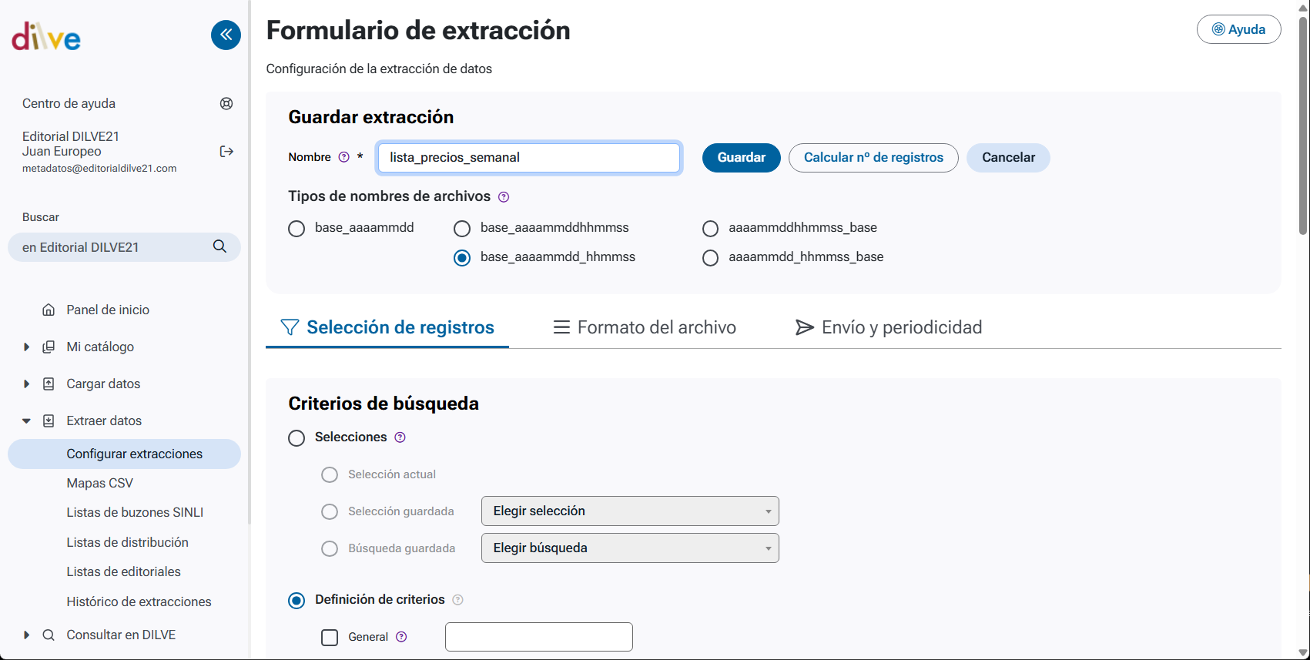
Extracciones

Slide 47
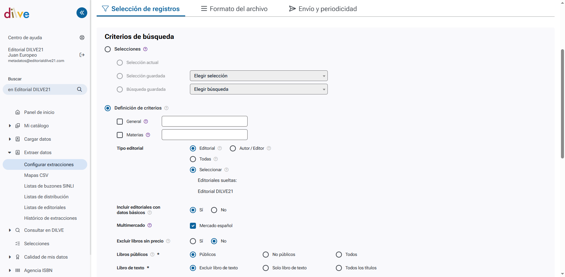
Extracciones

Slide 48
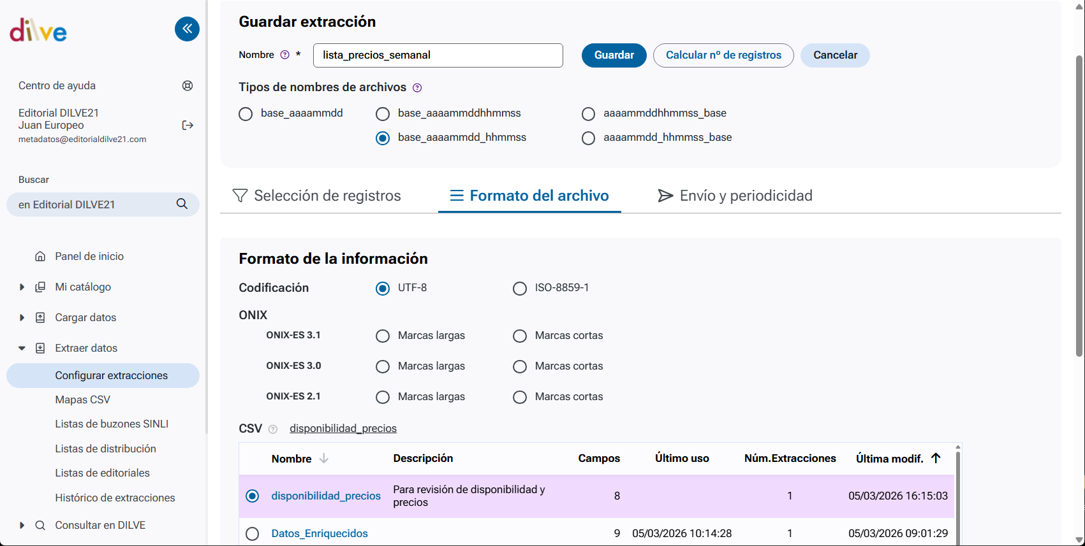
Extracciones

Slide 49
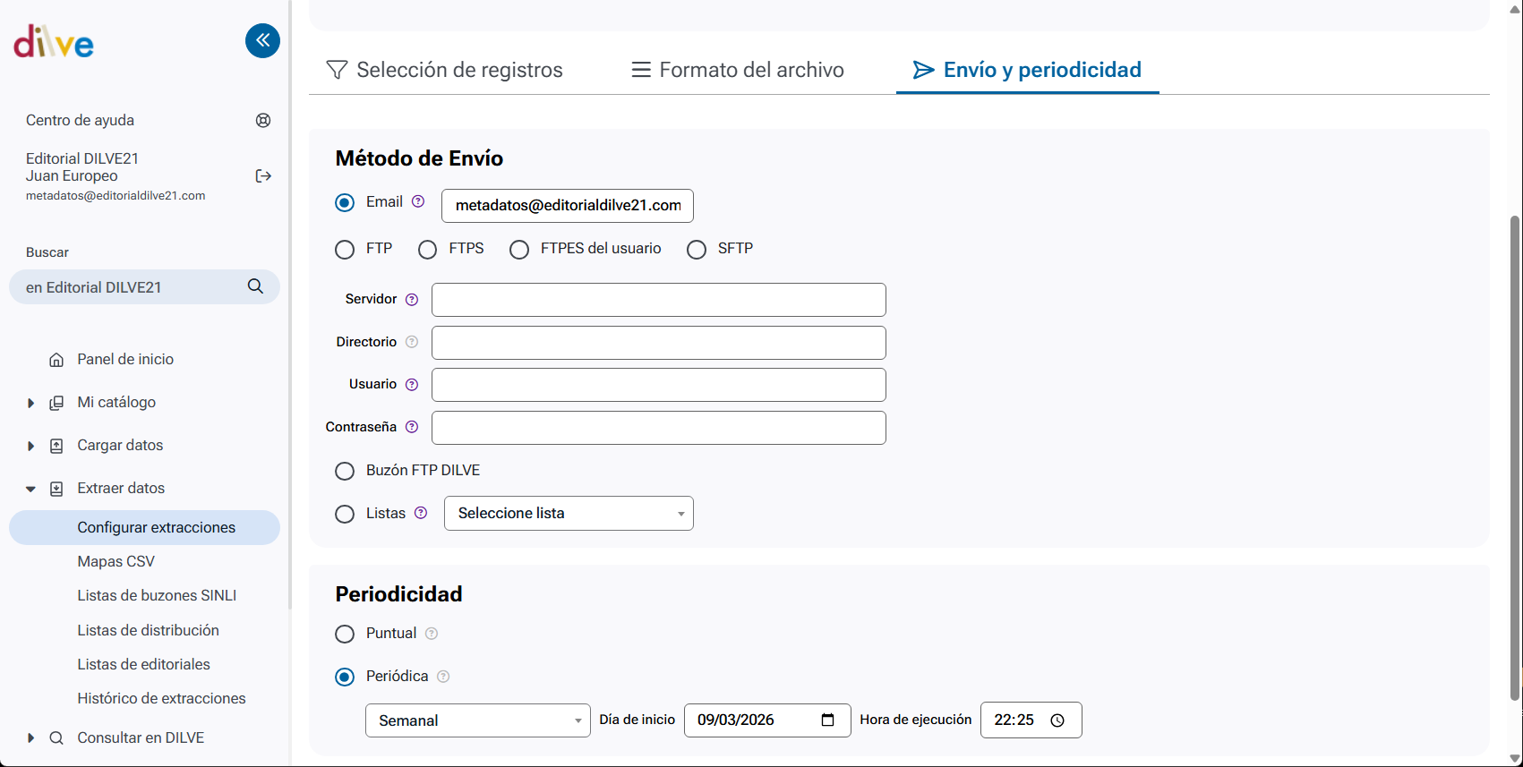
Extracciones

Slide 50
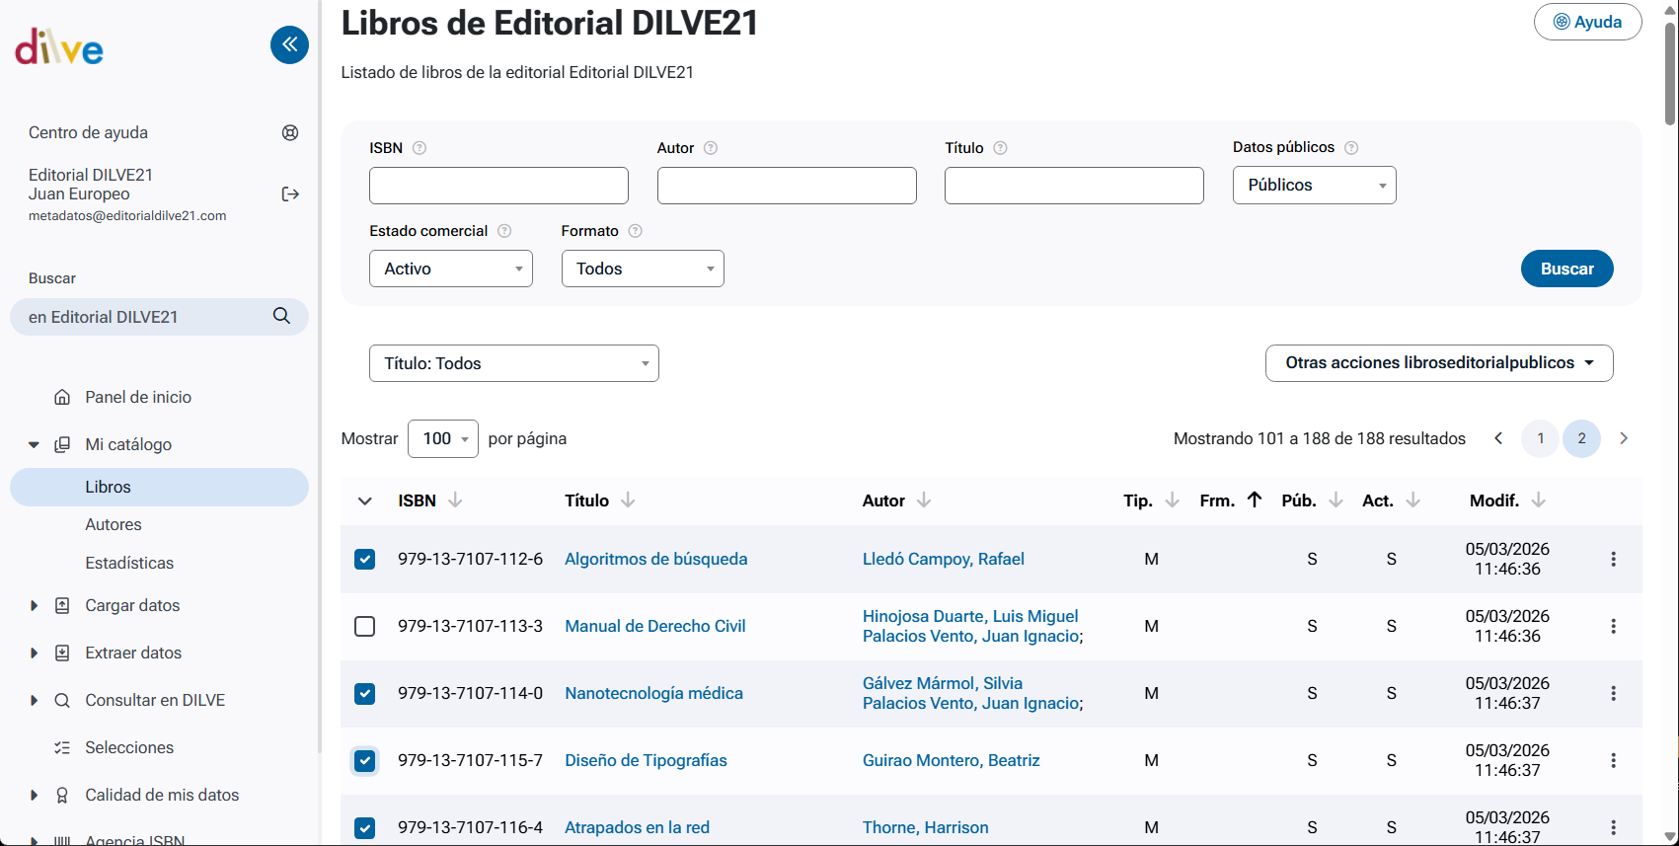
Para qué
Conjuntos de ISBNs según necesidades (por autoría, editorial, fecha, precio…) para descarga y gestión interna
Selecciones y extracción express

Slide 51
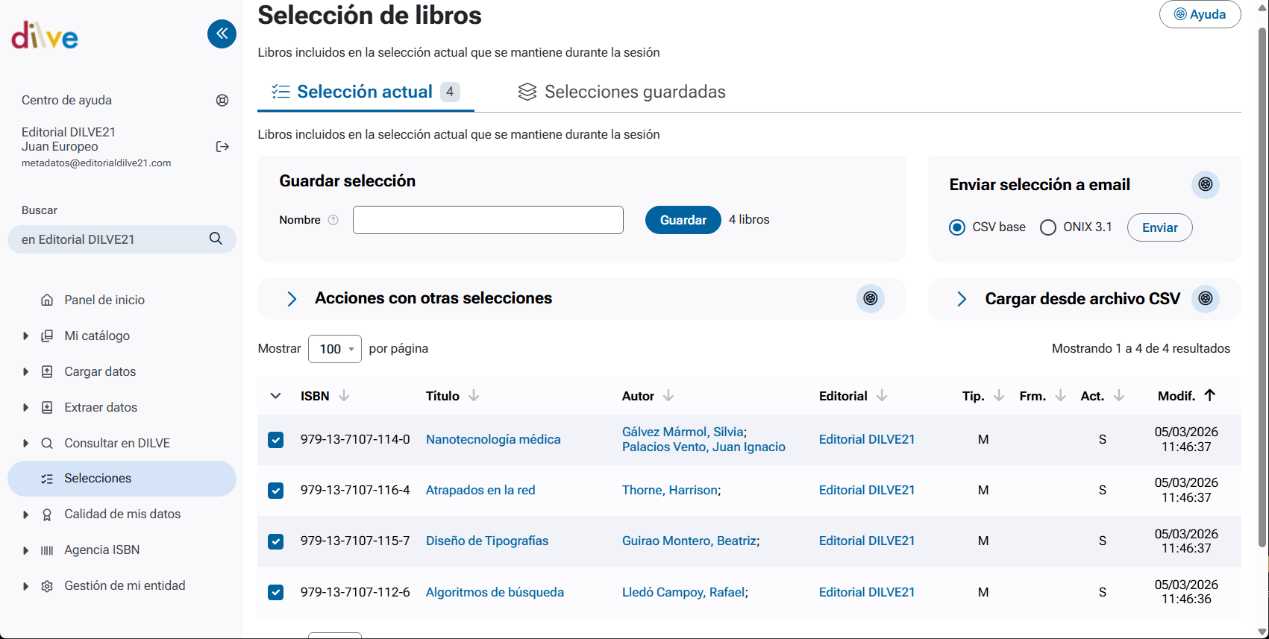
Selecciones y extracción express

Slide 52
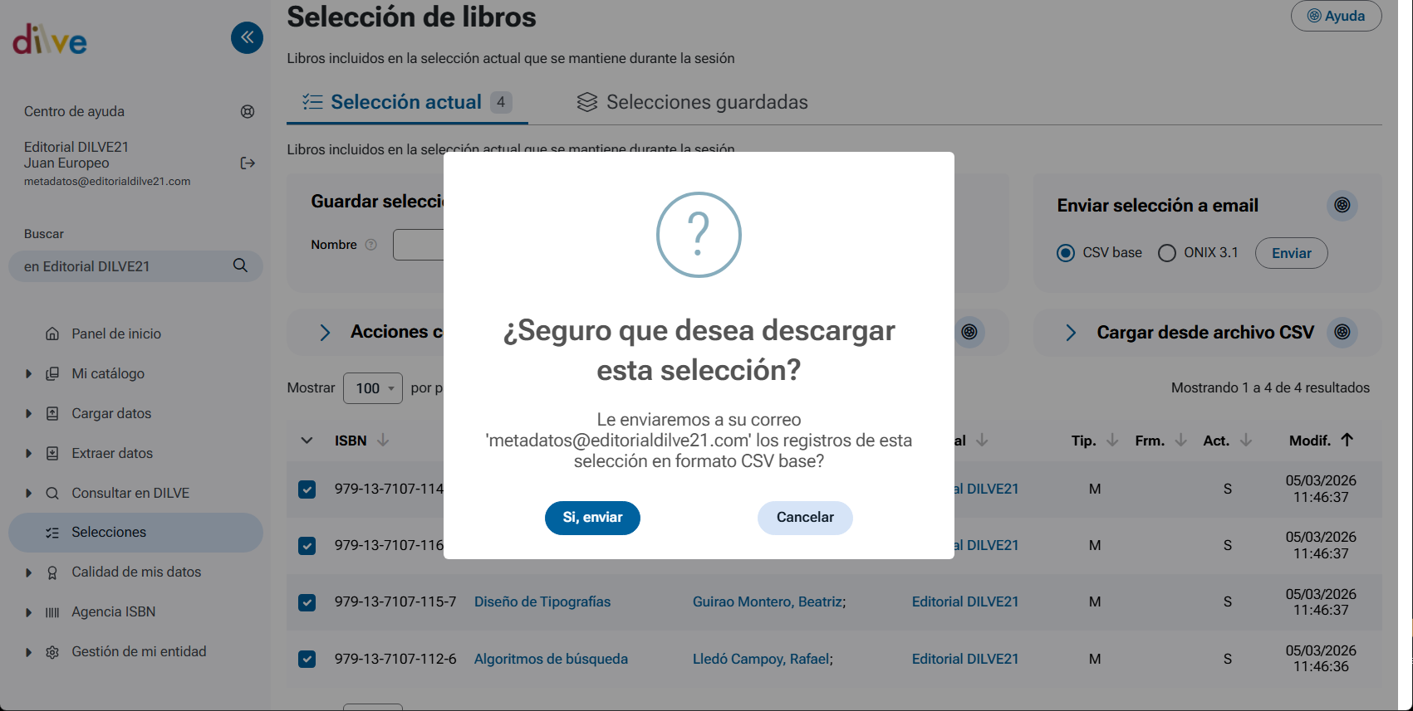
Selecciones y extracción express

Slide 53
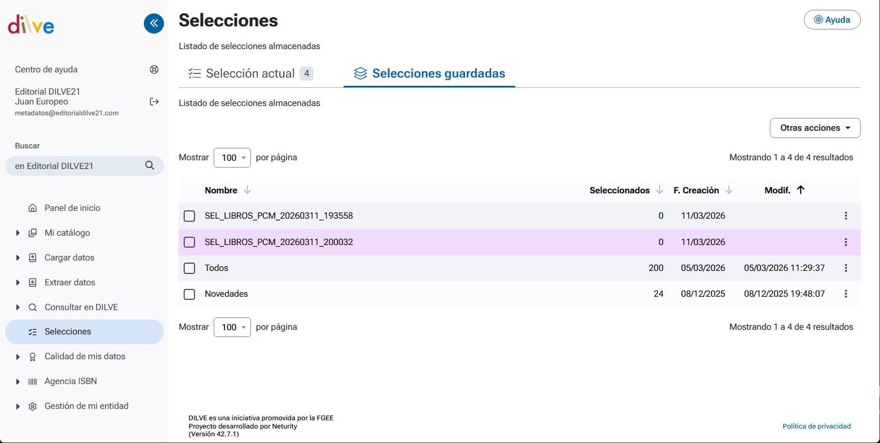
Selecciones y extracción express

Slide 54

Formulario del libro
+ de 3.600 editoriales lo usan habitualmente
Notes:
[Video demo de formulario de alta de libros que estaba en el IP2. Cambiar cabeceras]

Slide 55
Migración a MVC (FreeMarker)
Maquetación HTML 5
/ Funcionalidad
Nuevo entorno tecnológico
Ejemplos de integración
Nueva infraestructura cloud
DILVE en funcionamiento
Nueva experiencia
de usuario (UX)
Procesos internos
y rendimiento
DILVEhelp
Piloto con usuarios

Slide 56
DILVEhelp: Entorno abierto que crece con DILVE y con sus usuarios
Contrastado
Refleja cómo funciona la plataforma realmente
Integrado
en Dilve
Ayuda contextual a un solo clic desde cualquier parte de DILVE
Sincronizado
La documentación nunca queda desfasada.
Abierto
Accesible para cualquiera.
Indexable por agentes de búsqueda
Retroalimentado
Las consultas de los usuarios activan la creación de nuevo contenido.
Cualquier persona tiene acceso al conocimiento completo sobre DILVE

Slide 57
DILVEhelp: Con una sólida base tecnológica
Un repositorio de conocimiento centralizado explotable por medios automáticos
La infraestructura ofrece:
Motor de búsqueda
avanzado, gestionado por Algolia Search (https://www.algolia.com)
Navegación interior
Índice de navegación interna entre apartados de cada página
Fuente de información confiable
(SSoT): Base de conocimiento estructurada y verificada para razonar con precisión sobre la operativa de DILVE.
Arquitectura escalable
Funcionalidad basada en Docusaurus (https://docusaurus.io/), sobre React, Markdown y Git.
Ecosistema de asistencia inteligente
Su estructura abre la puerta a asistentes de IA especializados en DILVE

Slide 58
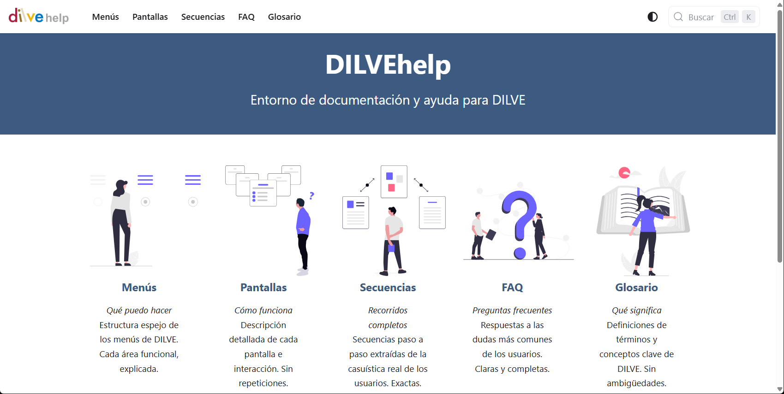
DILVEhelp: La ayuda que necesitas, cuando la necesitas
Cinco secciones interconectadas
El usuario nunca queda “atrapado”
Menús
Acceso directo integrado en DILVE
Pantallas
Explicación detalla de uso de formularios complejos
Secuencias
Descripción paso a paso de tareas complejas: carga de archivos, extracción de datos...
FAQ
Respuestas a las dudas más frecuentes sobre estándares, calidad de metadatos...
Glosario
«El idioma de DILVE» Términos y conceptos definidos con precisión

Slide 59
DILVEhelp: Página inicial

Slide 60
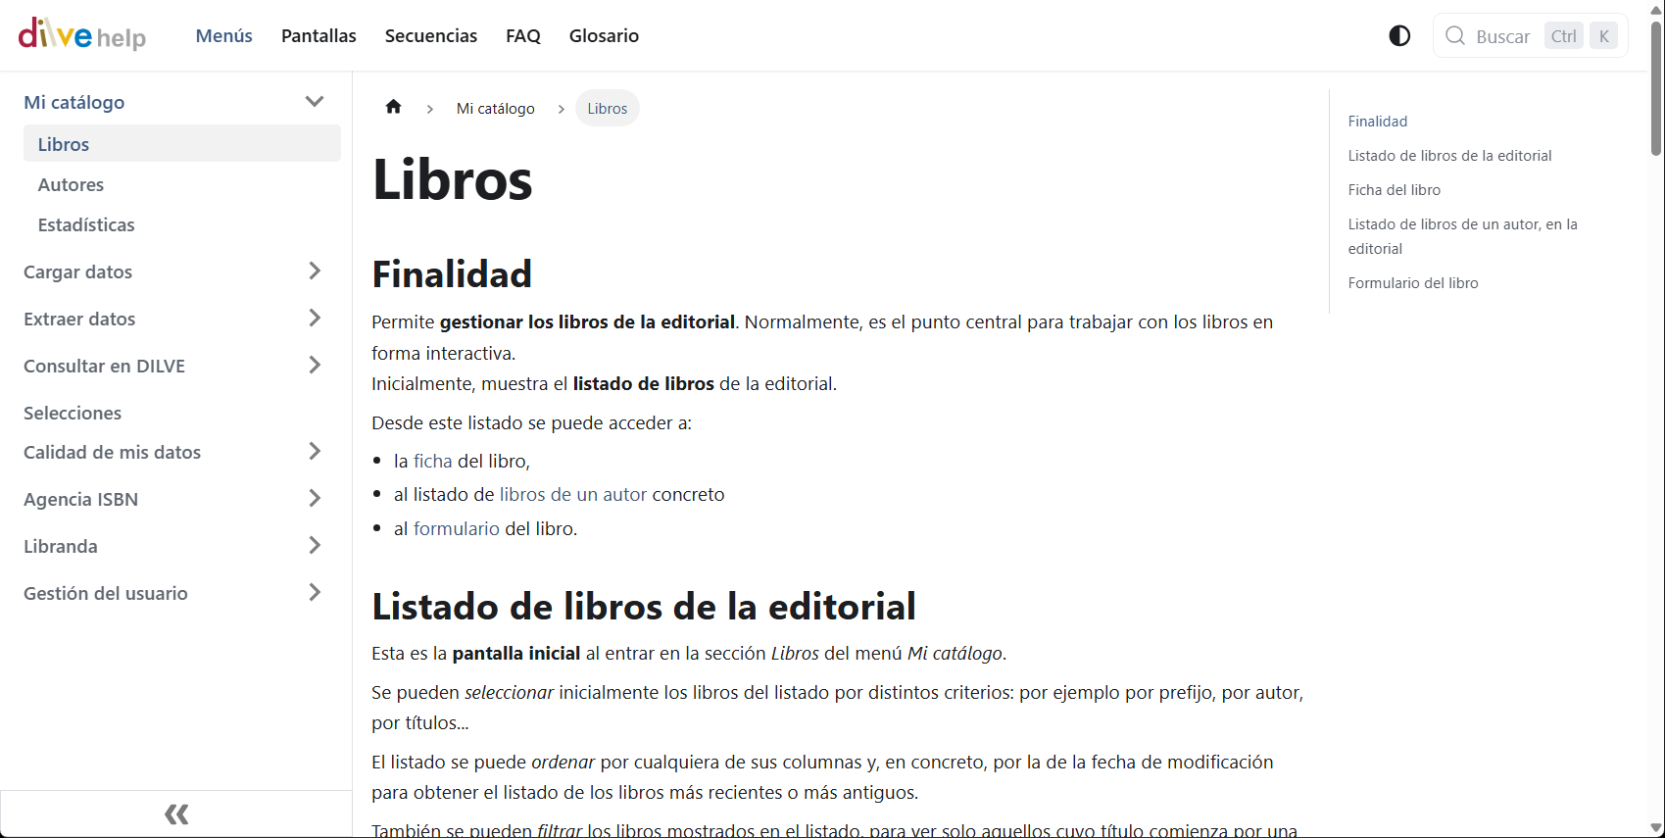
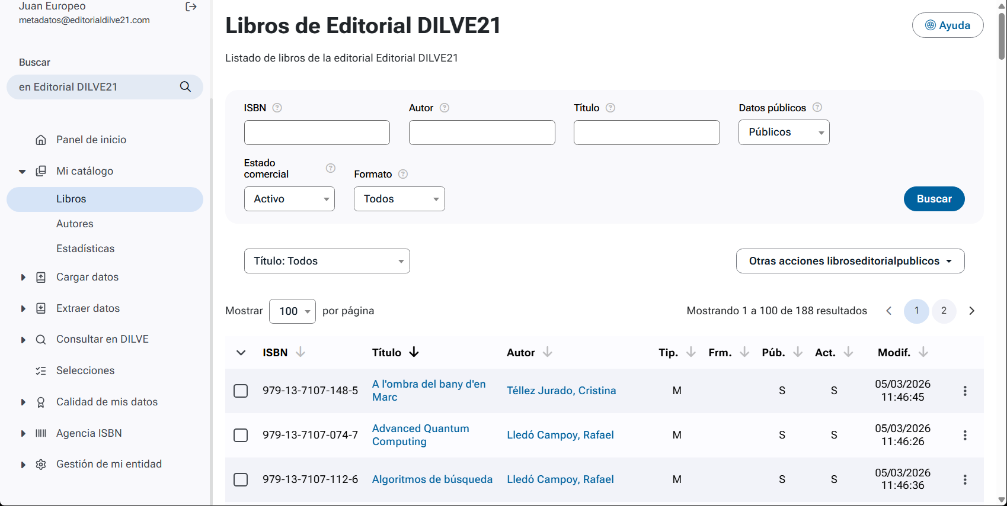
DILVEhelp: Ayuda contextual

Slide 61
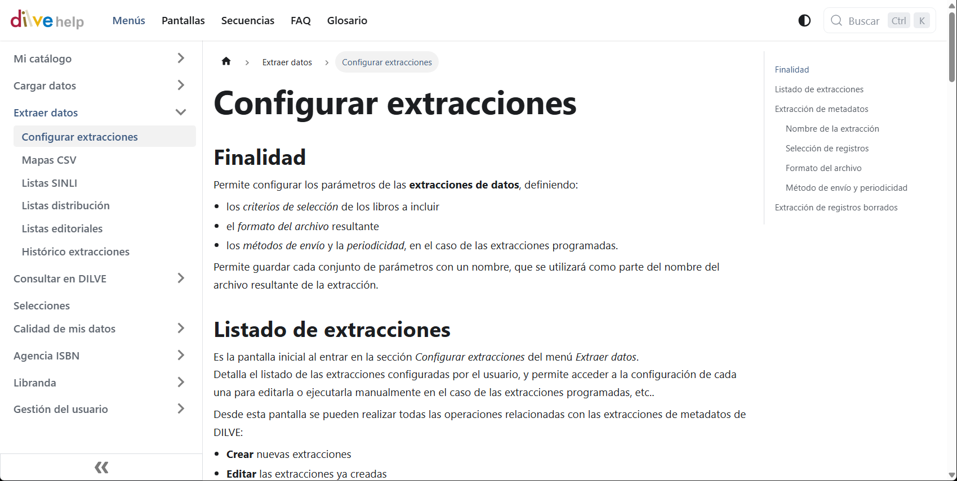
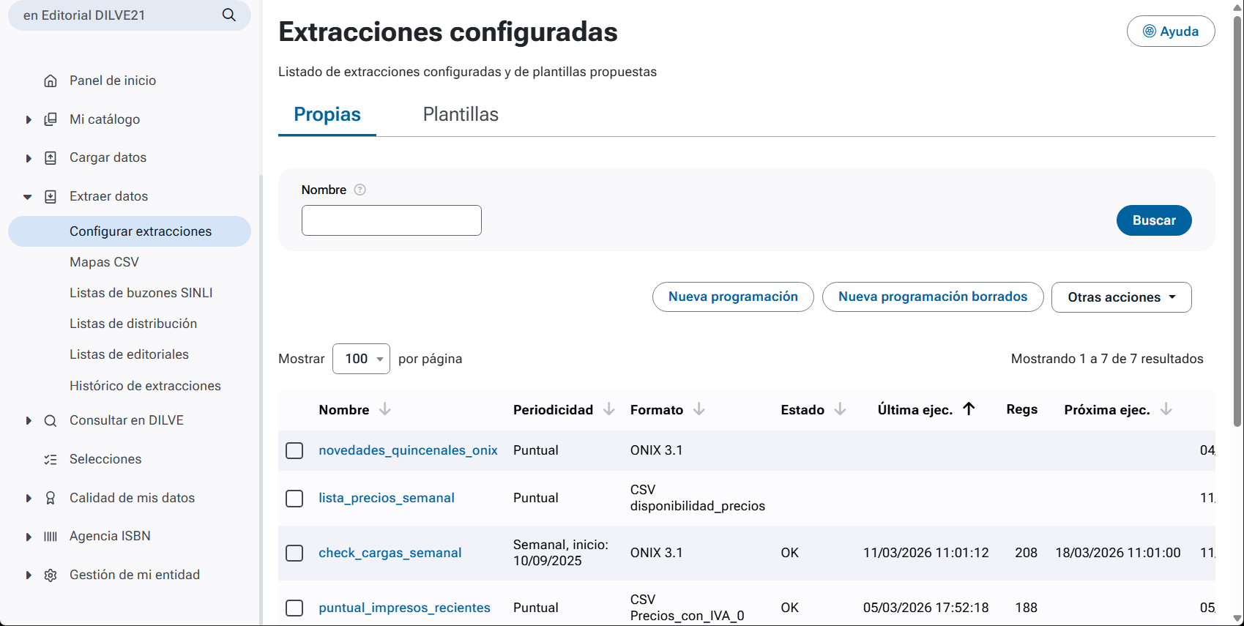
DILVEhelp: Ayuda contextual

Slide 62
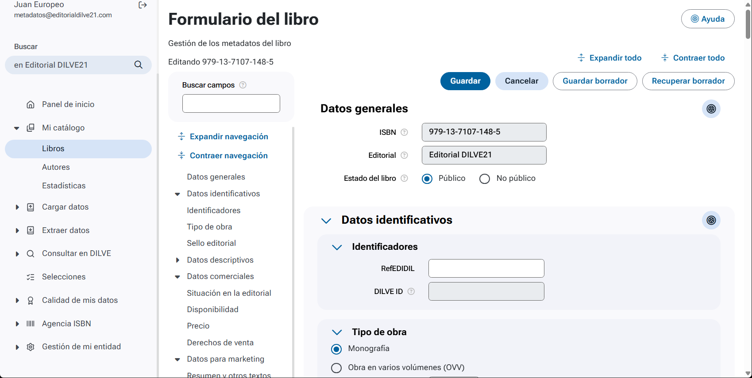
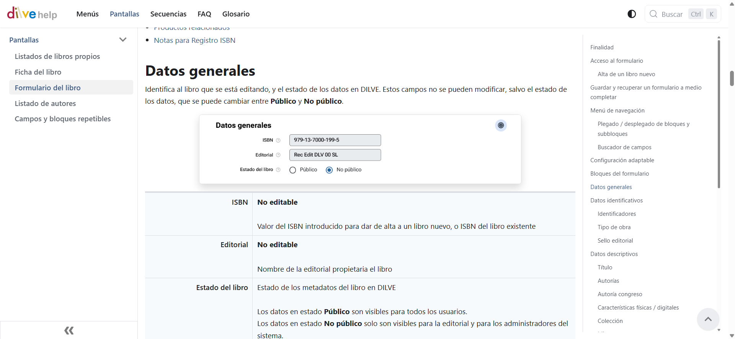
DILVEhelp: Ayuda contextual

Slide 63

Beneficios
Explotación integral y más completa de DILVE
Apoya el manejo fácil funcionalidades avanzadas: mapas CSV, extracciones flexibles, gestión de selecciones en función de necesidades del mercado.
Facilita la integración de nuevos profesionales, con menos experiencia, para lograr rápidamente una gestión eficiente de metadatos con DILVE.
Da más visibilidad global al potencial de DILVE como herramienta de distribución de metadatos.

Slide 64
Migración a MVC (FreeMarker)
Maquetación HTML 5
/ Funcionalidad
Nueva infraestructura cloud
Nuevo entorno tecnológico
Ejemplos de integración
DILVE en funcionamiento
Nueva experiencia
de usuario (UX)
Procesos internos
y rendimiento
DILVEhelp
Piloto con usuarios

Slide 65


INFORME PROGRESO
1
2
3
Ventajas de Oracle Cloud Infrastructure (OCI)
Ingeniería nativa y optimizada entre la BD Oracle
y la infraestructura subyacente de OCI
Costos operativos
y de licencias (TCO)
Rendimiento y optimización de Base de Datos
Seguridad avanzada
y automatizada
Integración
y compatibilidad con Java
Notes:
[gráfico con la nueva infraestructura]

Slide 66
Migración a MVC (FreeMarker)
Maquetación HTML 5
/ Funcionalidad
Nuevo entorno tecnológico
Ejemplos de integración
Nueva infraestructura cloud
DILVE en funcionamiento
Nueva experiencia
de usuario (UX)
Procesos internos
y rendimiento
DILVEhelp
Piloto con usuarios

Slide 67

Piloto con usuarios
Más capacidades para el ecosistema editorial
Nueva funcionalidad
Mejores herramientas de gestión de metadatos y ayuda
Adaptación a necesidades actuales del sector
La herramienta permite hacer más y mejor
¿Cómo?
Protocolos ágiles por tipo de usuario
Abril / mayo 2026
14 participantes
  Grandes grupos editoriales
  Editoriales medianas y pequeñas
  Cadenas de librerías
  Librerías pequeñas
  Tiendas en línea
  Agregadores digitales
  Distribuidoras
Pruebas en condiciones reales
Piloto con usuarios del sector
Uso en flujos de trabajo reales
Feedback directo de profesionales
La herramienta se ajusta con
participación del sector
Preparados para el futuro
Escalable
Más integraciones posibles
Base para otra funcionalidades
Es posible evolución para
nuevas necesidades
Notes:
[en esta diapo se trata de reflejar gráficamente la intención de integrar a usuarios reales en un piloto durante un tiempo acotado]

Slide 68

INFORME PROGRESO
1
2
3
Piloto con usuarios
Más capacidades para el ecosistema editorial
Nueva funcionalidad
Mejores herramientas de gestión de metadatos y ayuda
Adaptación a necesidades actuales del sector
La herramienta permite hacer más y mejor
¿Cómo?
Protocolos ágiles por tipo de usuario
Abril / mayo 2026
14 participantes
  Grandes grupos editoriales
  Editoriales medianas y pequeñas
  Cadenas de librerías
  Librerías pequeñas
  Tiendas en línea
  Agregadores digitales
  Distribuidoras
Pruebas en condiciones reales
Piloto con usuarios del sector
Uso en flujos de trabajo reales
Feedback directo de profesionales
La herramienta se ajusta con
participación del sector
Preparados para el futuro
Escalable
Más integraciones posibles
Base para otra funcionalidades
Es posible evolución para
nuevas necesidades
Notes:
[en esta diapo se trata de reflejar gráficamente la intención de integrar a usuarios reales en un piloto durante un tiempo acotado]

Slide 69
DILVE SE RENUEVA
NUEVAS PRESTACIONES DE LA PLATAFORMA DE METADATOS PARA EL ECOSISTEMA DEL LIBRO

